Slide 1
教育課程の説明会 等で使える資料です.必要な部分をご活用ください
学習指導要領の改訂を受けて、教育委員会は、
そして学校長は、何をどのようを受け止めて、
教育の改革を進めていけばよいのでしょうか。
このようなプレゼンを使って講演させていただいた、最近の研修会等
２０２０年１１月２７日 愛知県教育委員会主催 ＥＳＤ推進指導者研修会
２０２０年１２月 ６日 文部科学省主催ユネスコスクール全国大会
２０２０年１２月１０日 奈良教育大学ＥＳＤ研修会
２０２０年１２月１７日 ひたちなか市教育委員会主催研修会
ＥＳＤＧｓを推進する手島利夫の研究室 手島利夫
https://www.esd-tejima.com/ 「新着情報」内にて公開中
メール contact@esdtejima.com
Notes:
ESD推進指導者セミナー
「コロナ禍を超えたＥＳＤの推進」
第２部では、「学習指導要領を踏まえてESDを推進する」というお話を致します。
「ＥＳＤ・ＳＤＧｓを推進する手島利夫の研究室」
URL=https://www.esd-tejima.com/
☏＝ 03-3633-1639 090-9399-0891
Ｍａｉｌ＝contact@esdtejima.com

Slide 2
子どもたちの生きていく世界を
持続不可能にしかねない多くの課題・・・
この世界では、どのような教育を
進めればよいのでしょうか。
それを考え、取り組むのがＳＤＧｓであり、
その中心にあるＥＳＤです。
学習指導要領に示された通り、
ＥＳＤの推進こそ、学校教育の使命です。
これができなかったら、日本の学校に存在価値はありません。
Ｓustainable
Development
Goal
持続可能な開発のための目標
s
Ｅducation
Ｓustainable
Development
持続可能な開発のための教育
(未来・世界）

Slide 3

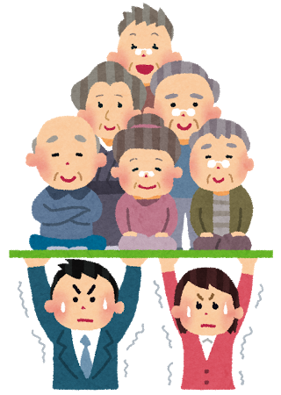
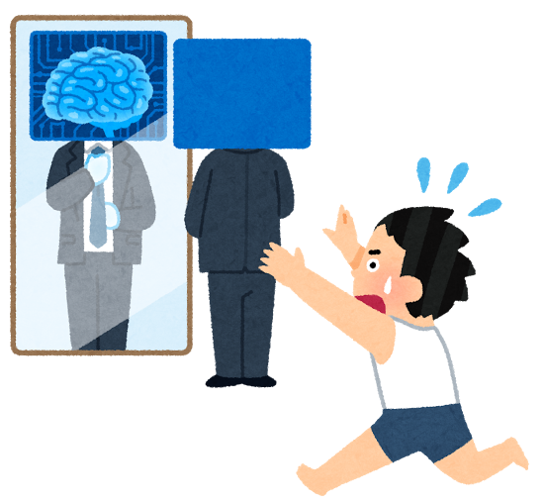

グローバル化
少子高齢化
技術革新
厳しい挑戦
の時代
予測が
困難な時代
Notes:
今の子ども達は、インターネットなどの普及や受験による先行学習などから多くの知識を知っています。彼らの生きていく時代を考えると、これまでの知識伝達型の授業では問題意識が高まらないのです。正解がどんどん変わり、多様な考えが出てくる手応えのあるテーマを与え、問題解決的な学習を進めていくことが大切となります。

Slide 4
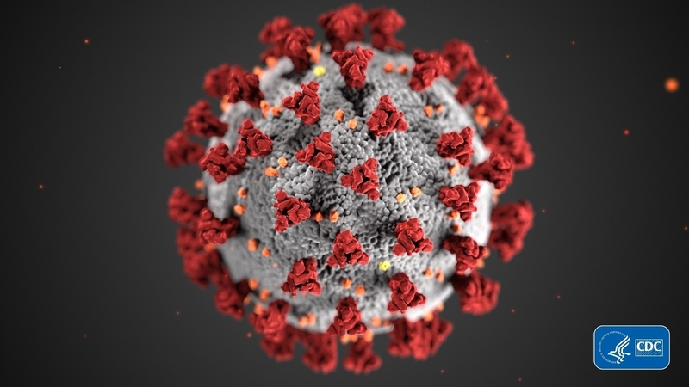
コロナ禍って
一体、どんな意味があるのだろう？
・・・持続不可能な世界の入り口
Notes:
そもそも、コロナ禍ってなんでしょう。
皆さんは、どのようにとらえていますか。
私は、「持続不可能な世界の入り口」だと思っています。
コロナによる肺炎が世界中に広がり、5月中には感染者が500万人を超えていたそうです。6月29日には1000万人を超えたというニュースが流れています。
感染を止めるには交通封鎖（ロックダウン）をしますが、同時に経済活動にも影響が出て、大恐慌以上の不景気が広がっています。
雇用は失われ、収入の当てのない人々が不安な日々を重ねます。税収も落ち込み、国としても、地方としても資金的な対応能力が低下します。
コロナ対策に気前よく10兆円の補正予算をつけていますが、昨年の台風19号並みの巨大台風が何発か上陸したら、もうお手上げです。国としてつぶれていくと、その先は・・・どうにもならない状況に陥り、抜け出せません。
それが」持続不可能な世界への入り口なのです。

Slide 5
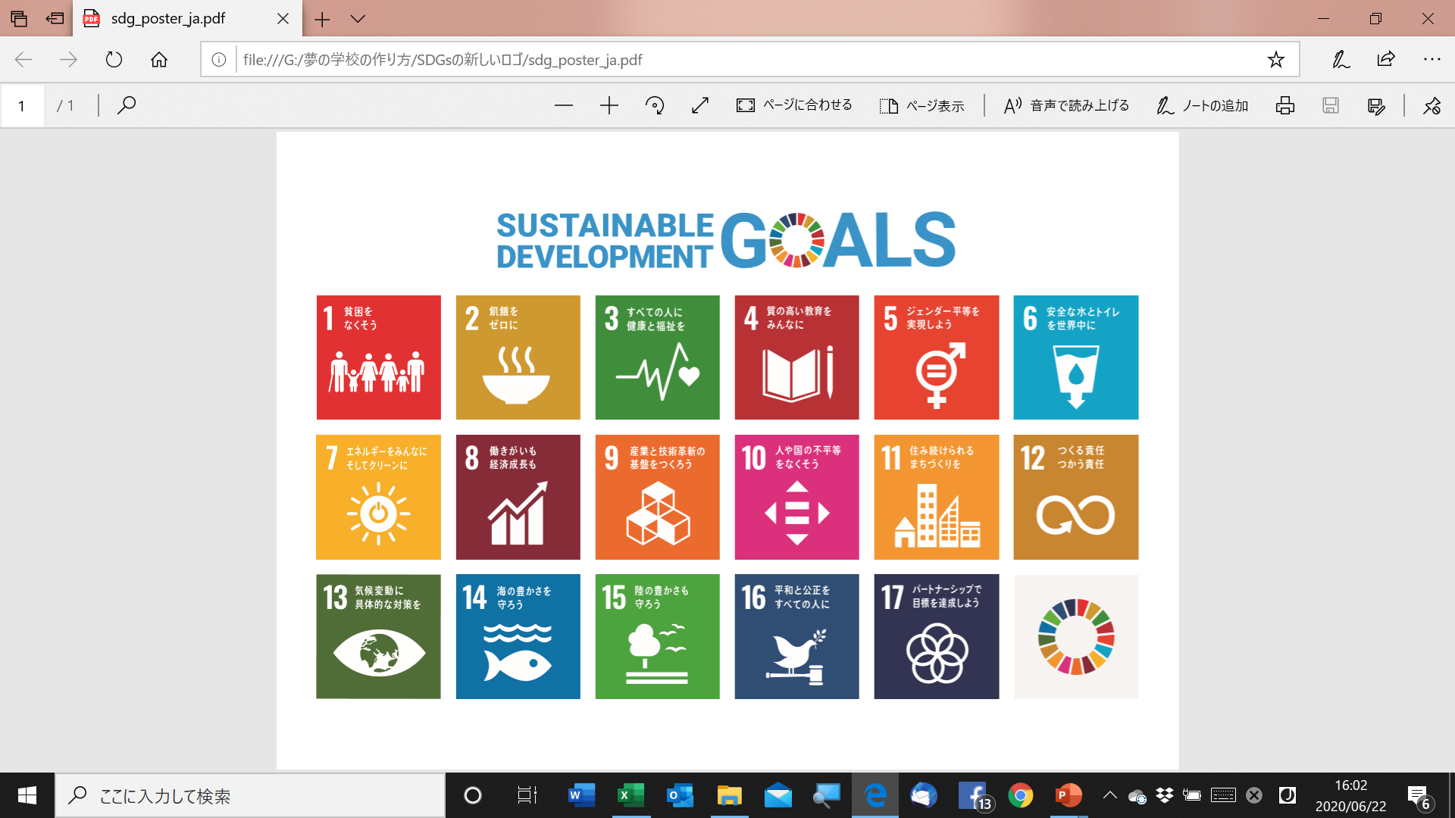
SDGｓって、持続不可能な世界の１７の入り口
中に入ると、複雑に絡み合っていて、出口が見えない！
Notes:
「コロナ禍が収まったら、今までの学校をどうやって取り戻そうか。」「3か月分の学習内容をどうやって教え込んだらいいのか。」「ＳＤＧｓなんて指導している時間はないな。」なんて考えているようでは、話になりません。
コロナ禍の問題をＥＳＤにおける典型的な事例として、昨年の12月以来、（あるいはそれ以前の感染症事例から）日本や世界で起こっている事実や事態の経過を分析的に、そして多面的に捉え、その課題の広がりや今後への展望を考え、
人として、あるいは国としての問題解決能力（問題発見力・思考力・判断力・表現力・協働的実践力等）の向上に結び付けていく必要があるのです。
コロナ禍は、大人だけの問題ではありません。大人も、子どもも、男も女も、年寄りも、そして世界中の人々の、地球規模の、そして誰にとっても身近な自分ごとであり、それぞれの目に見える共通の重要な課題なのです。
もし皆さんが、コロナ禍をＥＳＤの学習材として捉えきれていなかったとしたら、ＥＳＤやＳＤＧｓの研究者・指導者・実践者としての看板を取り下げるべきです。

Slide 6




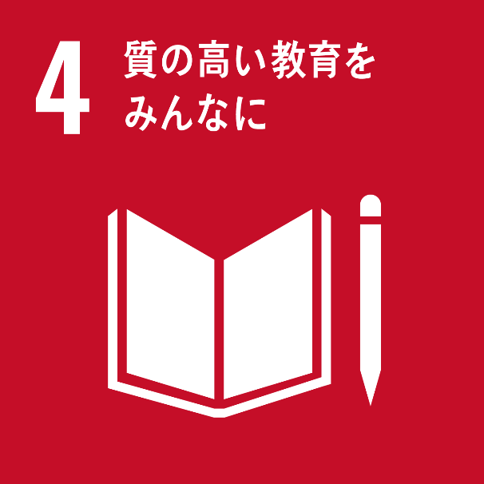
ＷＨＯがコロナ対策について話し合った
ＷＨＯがコロナ対策について話し合った
外国に行けない
中国でコロナが蔓延
アメリカでコロナが蔓延
ロシアでコロナが蔓延
イタリアでコロナが蔓延
スペインが解除
世界経済が最悪に
アフリカでコロナが蔓延
韓国ででコロナが
再燃
世界経済が最悪に
アフリカでコロナが蔓延
医療機器が不足
世界中で人が大勢の人が死んでいる
マスクが買えない
企業の倒産
企業の倒産
ベッド数が足りない
日本でも感染拡大
取り組みに協力しようとしない人や店
持続化給付金
持続化給付金
検査ができない
新型コロナの流行
ひとり１０万円
ひとり１０万円
我慢して、協力しようとする人や店
テレワークが拡大
お医者さんが大変
テレワークが拡大
収入が減った
介護の方が大変
緊急事態宣言
他人との接触を
７～８割減らそう
お店が開けない
勉強がやりにくい
流通の方が大変
家でけんかが増えた
遊べない
旅行に行けない
学校に行けない
修学旅行も中止
経済的な
支援
感染拡大
の防止
医療体制
の充実
Ｊリーグが中止
プールもも中止
観光客が来ない
ゴールデンウィークがつまらなかった
遊園地が閉鎖
友達と遊べない
Notes:
新型コロナウイルスの流行問題は、ＳＤＧｓの3番、「全ての人に健康と福祉を」に当たりますね。
同じように、医療関係の変化は、みんなＳＤＧｓの3番ですね。
そう考えると、ＷＨＯ世界保健機関も「全ての人の健康と福祉」のために働いてくれています。これも3番。
だけど、ＷＨＯは、世界中の国の取り組みや、その成果をうまくまとめて、世界中の人々と共有しようという取り組みです。ですから、17番「パートナーシップで目標を達成しよう」とも、密接な関係があります。
また、世界経済が最悪になっている時に、それを支えるＳＤＧｓの9番「産業と技術革新の基盤をつくろう」の項目は、とっても重要です。倒産しそうになっている会社をうまく支えないと、大勢の人が仕事を失いかねないのです。
テレワークをするにも経済の基盤づくりが欠かせません。
また、アフリカや南アジアの地域でコロナが蔓延する中で、ＳＤＧｓの6番
がとっても重要なんですが、その意味が分かりますか。
子どもたちが、病気予防のために、安全な水で手を洗ったり、トイレが使えたりすることも、感染を防ぐには、とっても重要なことだと思いませんか。
アフリカ遠い国ですがは、アフリカで広がり、感染を繰り返す中で新しい種類のコロナウイルスに変化し、それが、また世界中に広がりかねないのも現実なのです。
感染を広げないようにお店を休むように、大阪や東京の知事さんがお願いした時に、ほとんどのお店が、苦しい中でも協力してくれましたね。これは、人の心の問題、質の高い教育の成果でもあります。

Slide 7
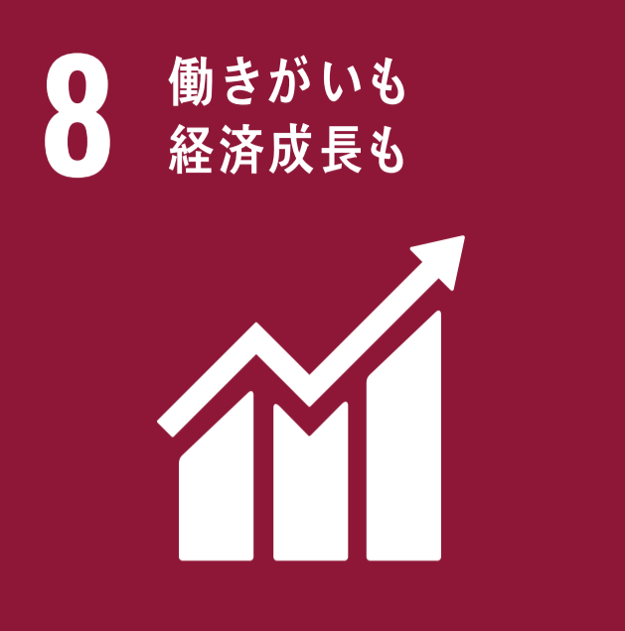
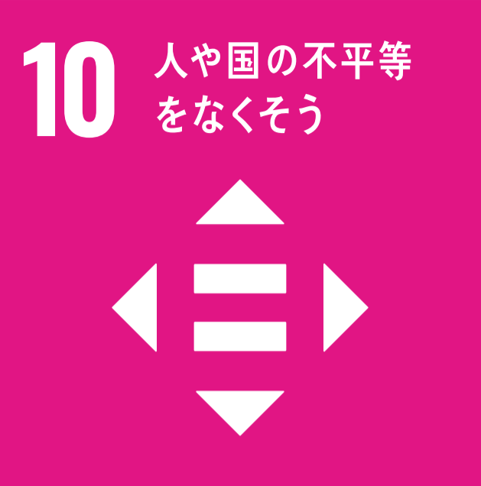
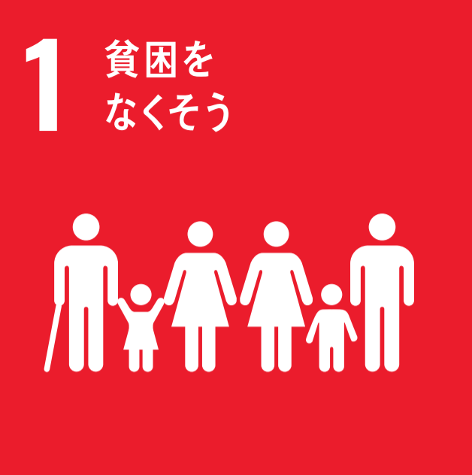
外国に行けない
中国でコロナが蔓延
ＷＨＯがコロナ対策について話し合った
アメリカでコロナが蔓延
イタリアでコロナが蔓延
ロシアでコロナ蔓延
世界経済が最悪に
アフリカでコロナ蔓延
医療機器が不足
韓国でコロナ再燃
世界中で人が大勢の人が死んでいる
マスクが買えない
企業の倒産
企業の倒産
ベッド数が足りない
日本でも感染拡大
持続化給付金
検査ができない
新型コロナの流行
ひとり１０万円
我慢して、協力しようとする人や店
お医者さんが大変
テレワークが拡大
介護の方が大変
緊急事態宣言
他人との接触を
７～８割減らそう
取り組みに協力しようとしない人や店
お店が開けない
流通の方が大変
勉強がやりにくい
学校に行けない
旅行に行けない
修学旅行も中止
家でけんかが増えた
Ｊリーグが中止
プールも中止
観光客が来ない
経済的な
支援
感染拡大
の防止
医療体制
の充実
遊園地が閉鎖
収入が減った
友達と遊べない
ゴールデンウィークがつまらなかった
Notes:
新型コロナウイルスの流行問題は、ＳＤＧｓの3番、「全ての人に健康と福祉を」に当たりますね。
同じように、医療関係の変化は、みんなＳＤＧｓの3番ですね。
そう考えると、ＷＨＯ世界保健機関も「全ての人の健康と福祉」のために働いてくれています。これも3番。
だけど、ＷＨＯは、世界中の国の取り組みや、その成果をうまくまとめて、世界中の人々と共有しようという取り組みです。ですから、17番「パートナーシップで目標を達成しよう」とも、密接な関係があります。
また、世界経済が最悪になっている時に、それを支えるＳＤＧｓの9番「産業と技術革新の基盤をつくろう」の項目は、とっても重要です。倒産しそうになっている会社をうまく支えないと、大勢の人が仕事を失いかねないのです。
テレワークをするにも経済の基盤づくりが欠かせません。
また、アフリカや南アジアの地域でコロナが蔓延する中で、ＳＤＧｓの6番
がとっても重要なんですが、その意味が分かりますか。
子どもたちが、病気予防のために、安全な水で手を洗ったり、トイレが使えたりすることも、感染を防ぐには、とっても重要なことだと思いませんか。
アフリカ遠い国ですがは、アフリカで広がり、感染を繰り返す中で新しい種類のコロナウイルスに変化し、それが、また世界中に広がりかねないのも現実なのです。
感染を広げないようにお店を休むように、大阪や東京の知事さんがお願いした時に、ほとんどのお店が、苦しい中でも協力してくれましたね。これは、人の心の問題、質の高い教育の成果でもあります。

Slide 8

重要
コロナ禍でもわかるように、１つの問題があっという間に
世界規模に広がり、しかも、多面的な広がりをもちながら、
持続不可能な世界を創ってしまう。
旧来の枠にとらわれた学問、あるいは研究・開発のあり方
では、対応が不可能になっている。世界で起こっている
問題に対して、広い視野をもち、国境や分野を越えて横断
的に連携していく視野や、資質・能力が求められている。

Slide 9
だから、学習指導要領では、教科等横断的な学び、カリキュ
ラム・マネジメントの重視が打ち出されているのです。
そのことも含め、今回の指導要領をどのように受け止め
各学校の教育課程をどのように編成していくのかを明確に
していきましょう。

Slide 10
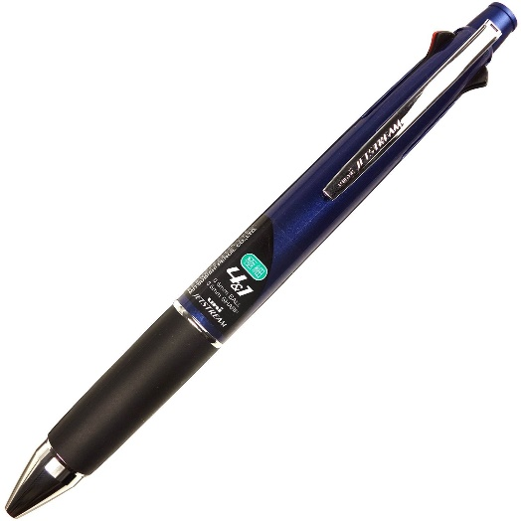
少しずつ成長する
穏やかな社会
激変の時代
グローバル化の時代
規格化・画一化の時代
個別化・多様化
正解のあった時代
みんなが納得できる解をさがす時代
２０世紀型教育
２１世紀型教育
This is a pen.
Pen, pineapple, apple, pen
記憶力・情報処理力
が問われていた
情報編集力

Slide 11
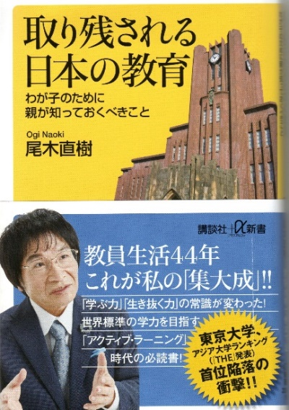
そもそも、知識・理解中心の日本の「学力」は、
そして、今の時代に 日本の教育は、日本の教師は・・・・
そして 国際的には どんな価値があるのでしょうか。
この後お示しする4枚のスライドは
尾木直樹先生のご著書からの資料
をもとにお話しましょう。
Notes:
そもそも、知識・理解中心の日本の「学力」は、そして、日本の教育は ★
今の世界で どんな価値があるのでしょうか、ということです。
この後お示しする4枚のスライドは尾木直樹先生のご著書からお借りしたものです。
私も、実践から生まれたＥＳＤの取り組みを 本にまとめて出しているのですが、尾木ママの本の方に、
今、お示ししたい資料があるので、こちらを紹介しますね。
・・・・ 残念！ ★

Slide 12
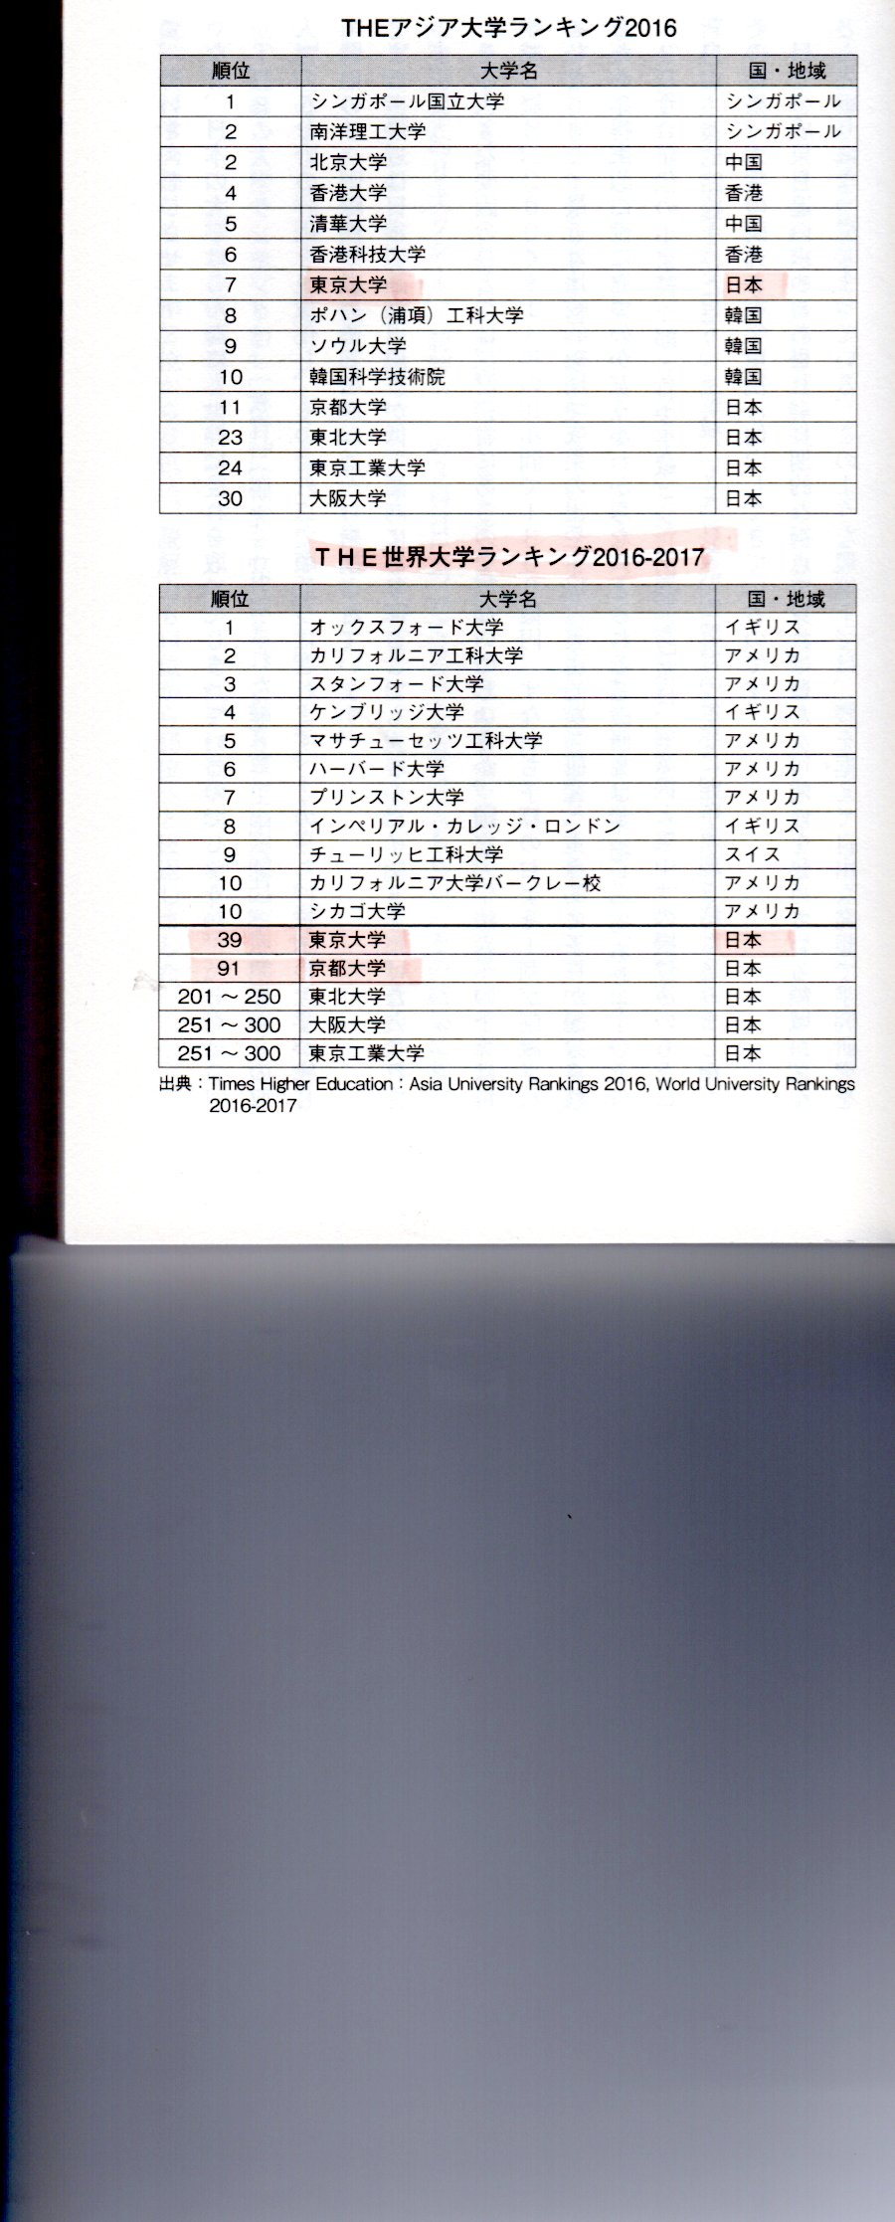
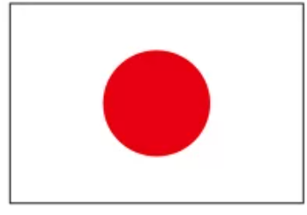
イギリスの教育専門誌タイムズ・ハイヤー・エデュケーションによる
２０１３、２０１４，２０１５、
3年連続1位
２０１６ ＴＨＥアジア大学ランキング
順 位 | 大 学 | 国
1 | 東京大学 | 日 本
7
東京大学
日本
アジアの中での
大学の順位が
急 落
7
アジアの中で急落！
Notes:
アジアにおける大学のランキングです。 ★
２０１３，２０１４、２０１５年と東京大学が
アジアでナンバーワンでした。
でも、２０１６年に7位に転落しました。
1位、2位はシンガポール。そして、中国、香港、中国、
香港・・・
２０１６年という年が大事です。覚えておいてください。★

Slide 13
ＴＨＥ世界大学ランキング2016～2017
世 界 で も
2014年に20位だったのが
２016年に39位
世界でも急落！
Notes:
世界的に見ても、２０１４年に２０位だった東京大学が、 ★
２０１６年には、３９位まで急落しました。
この2年間で、東京大学の教育が急に悪くなったのでしょうか。
そして、東京大学の学生さんの頭が、急に悪くなったのでしょうか。そんな、わけではありませんね。
でも、アジアから見ても、世界から見ても、日本の大学教育の、質の評価が
この頃に、大きく落ちているっていうことです。★

Slide 14
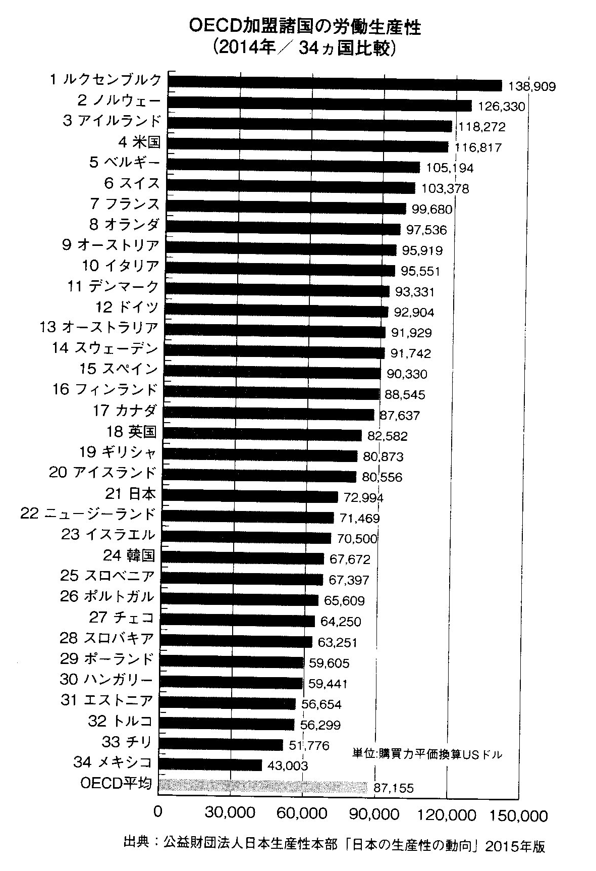
給料（労働生産性）でも
労働生産性はルクセンブルグの半分にしか評価されていない
これで同じ収入を得るには、ルクセンブルグやノルウェーの
２倍の時間、働くしかない。
生産性の低い労働者に、他国と
同じ給料を払ったら、経営は、
すぐに破綻する。
シンガポールも香港もＯＥＣＤに
加盟していないので出ていません。
労働生産性も低迷！
Notes:
それは、この頃の労働生産性の評価にも影響を与えています。
これは２０１４年の資料を２０１５年にまとめたものですが、
日本はＯＥＣＤの加盟３４か国中、２１位です。★
ルクセンブルグのと比べると、半分くらいですか。低いですね。
生産性が低いのに、日本人の給料を上げるわけにもいきませんね。
生産性がが落ちていくと、国が貧困化するというわけです。★
日本で貧困家庭数が増えているのは、教育やその結果としての労働力の質と
大きな関係があるのです。

Slide 15
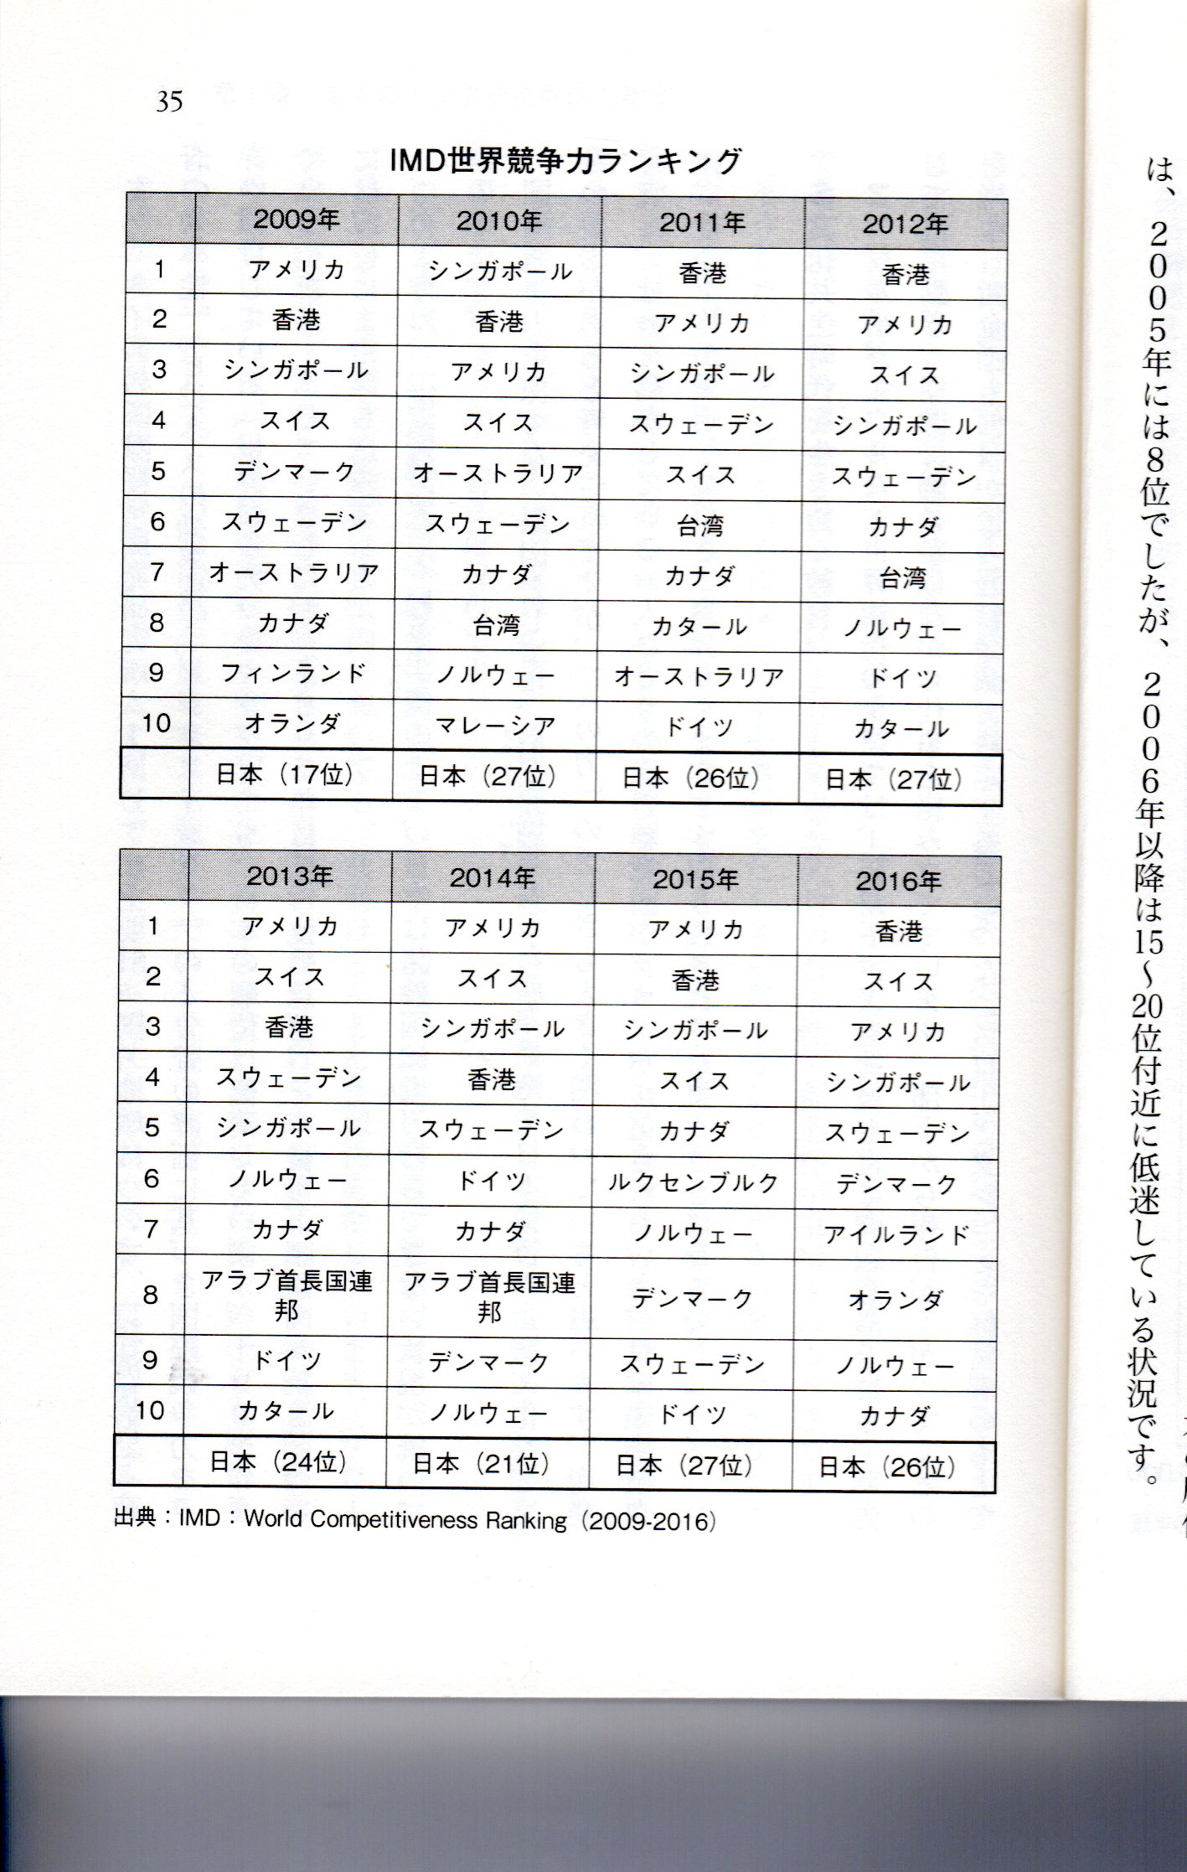
日本の国際競争力
「経済状況」「政府の効率性」「ビジネスの効率性」「ビジネスインフラ」で評価している国際競争力
日本は、1992年までは1位をキープ、その後1997年に17位に急落し、2015年には27位まで凋落
国際経営開発研究所（ＩＭＤ）による世界競争力ランキング
日本（27位）
日本（2６位）
国際競争力も急落！
Notes:
実は、日本は、第二次世界大戦で負けて、全てを失ったところから
猛烈に頑張り、ソニーや東芝などの電化製品や、トヨタや日産などの
自動車産業など、優れたモノづくりでがんばり、昭和の終わりころには ★
国際競争力が世界１位になっていました。１９９２年（平成４年）
までは世界１位をキープしていました。
それが、２０１５年には２７位にまで転落しています。
大学の評価も急落し、労働生産性も低く、国際競争力も急落しているのです。
何が原因なのでしょうか。（矢印が出たら、）★

Slide 16
シンガポールでは、１９９７年に
「考える学校、学ぶ国家」というビジョンを打ち出し、
資質・能力を育むコンピテンシ―ベースの教育に舵を切り、
勉強から学習へ、また教授法の見直し等を進める
香港 教育コミッション(諮問会）では、２０００年に
経済成長、雇用可能性の教育から、
社会に必要な人材、新たな世界に住む人々の質へ転換
「アジアにおける教育の質的変化」2019年9月5日教育新聞 木村大輔による
アジア諸国の教育改革が進む中！
Notes:
実は、、アジアでは２０００年頃を境に、教育の改革が進められていました。
木村大輔氏によりますとシンガポールでは ★１９９７年に、知識・理解の学力から、
資質・能力を育むコンピテンシーベースの教育に切り替えられたそうです。
☆ 香港でも、２０００年に、☆旧来の教育から ☆新たな時代の ☆ 社会に必要な人々の質の向上に向けて、教育の質が転換されたそうです。
しかし、その、切り替えの成果が出て、優れた子どもが育つのには時間がかかります。
一体、子どもの教育に成果が出るのに何年かかるのでしょう。
小学校６年間＋中学校３年間＋高等学校３年間＋大学４年間＝１６年ほどかかります。２０００年に教育を変えたとしたら、その成果がはっきりと出るのは、２０１６年頃になるのです。
では、日本はその間、何も手を打たなかったのでしょうか。そんなことないんですよ。
実は、日本も同じころに教育施策の大転換を実施しているのです。それがこれです。（次へ）★

Slide 17

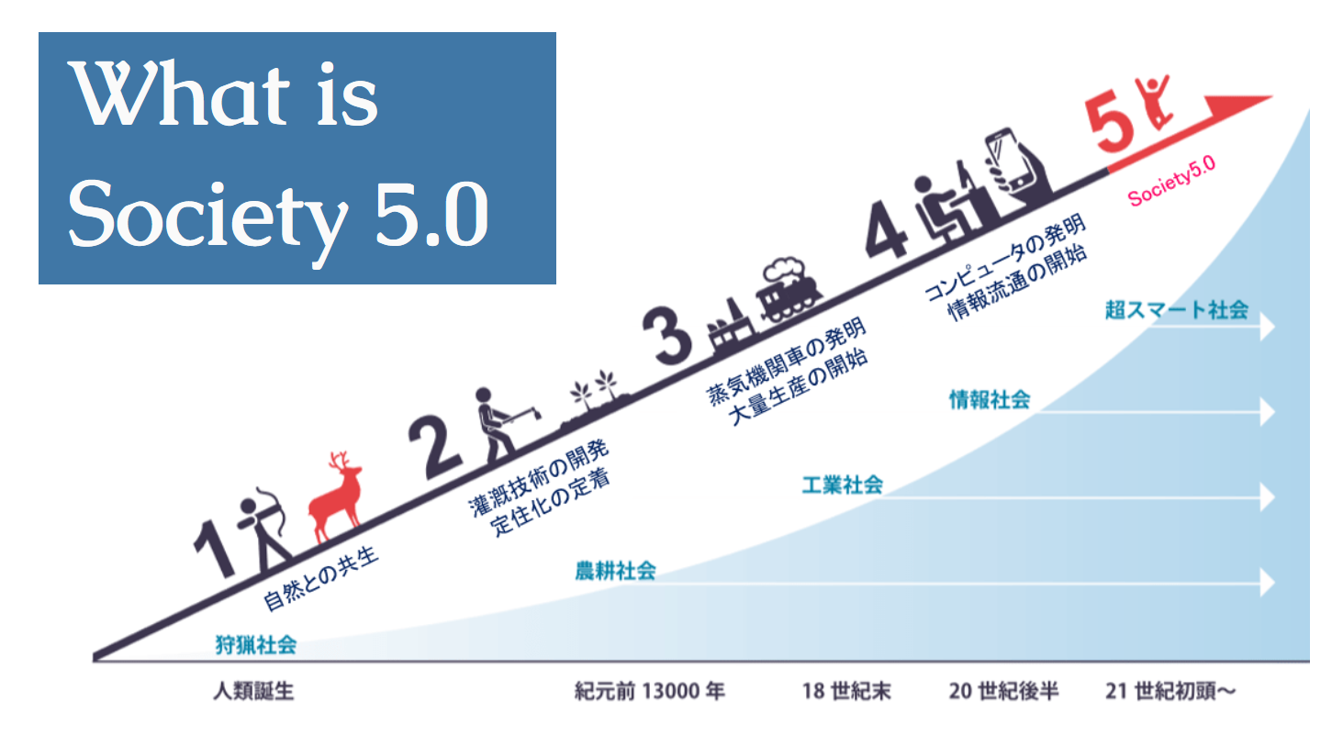
重要
KeidanrenSDGs
もう一度２０１６年を思い出そう
20年間、時代遅れの学力向上
ばかり熱心にやっていた！
2002年「ゆとりの中で生きる力を育む」
教育産業・メディア
国民全体
令和
学力低下批判
平成
明治～昭和
超スマート社会
弥生～江戸
ＩＴ革命
超グローバル化
石器～縄文
・
学力向上
。
・
学力向上
。
工業化
画一化
生産性
学力神話
工業化
画一化
生産性
学力神話
工業化
画一化
生産性
学力神話
Notes:
１９９８年に公示し、２００２年（平成１０年度）から実施された学習指導要領です。★「ゆとりの中で生きる力を育む」というスローガンは聞いたこともあるでしょう？
「自ら学び、自ら考える力の育成」をめざし、「総合的な学習の時間」も始まりました。
先生方は、新しい時代の教育に向けて、熱心に研究や実践を始めました。「総合的な学習」の研究は全国的に盛んでした。
しかし、その成果が出る前に、日本の教育改革は、昭和までの学力観によって、学力低下だ！★と、徹底的に批判され、つぶされたのです。２００３年に第１回のＯＥＣＤ学力調査があり、まあまあの成績でした。しかし、２００６年に第２回が行われた時、日本の学力が見かけ上で、低下したのです。実は、学力調査への参加国数が一気に増え、学力そのものは下がっていないにも関わらず、順位が見かけ上で下がったことがきっかけになりました。
「学力が低下していいのか！」と、マスコミから「ゆとり批判」の嵐が巻き起こり、★この図のピンクの時代の、時代遅れの教育観に戻そうという流れになってしまいました。昭和の時代に学力・学歴で成功した人たちが当時のリーダーでした。学歴で苦労をさせられてきた人たちも、こぞって同調しました。
国内でも全国学力学習状況調査が実施され、その成果が県別順位や市区町村ごとの順位として発表され、それを巡って、
各地の議員さん方が、「学力向上策」を質問し、教育委員会は浮足立ち、「ベーシックドリル」などを使って古い時代の学力 を向上させるために、血眼になりました。
文部科学省も、「ゆとり」を引っ込め、授業時間数を増やし続けています。☆2016年という年を思い出しましょう。
そのようにして時は流れ、日本もアジア諸国の子どもたちも、６＋３＋３＋４＝１６ の２０１６年になった時に、結果が見えてきました。古い時代の学力では勝負になりません。大学ランキングが一気に下がり、労働生産性が下がり、日本の国際競争力が一気に低下しているのです。貧困だって広がっています。それでも、大学入試は採点の公平性のために知識・理解で評価しようとしています。この流れのままにしていて、日本に明るい未来が訪れるのでしょうか。 ★
もう一度この図を思い出しましょう。★昭和の時代までは物づくり。工業の時代だったんです。★その後、ＩＴ革命が起こり、超グローバル社会が始まったのです。そこには、農業の時代からから工業の時代に変わるくらい大きな社会の変化があるのです。★
昭和の工業化の時代になって、江戸時代の身分制度や儒教の教育を
やっていては、通用しません。それと同じことがここで起こってい
るのです★。だから、日本でも、教育施策を大きく変えてきました。

Slide 18
今や、日本の教育はアジアのトップでもありません。
日本の学校教育は、２０年分の時代遅れになっています。
今回の学習指導要領の前文に何が書いてあり、
日本の教育をどのように改革しようとしているか、
教育委員会や各校長は、理解できているのでしょうか？
それとも・・・
まずは「前文」を読み込みましょう！

Slide 19
学習指導要領に書き加えられた前文です
教育は，教育基本法第１条に定めるとおり，人格の完成を目指し，平和で民主
的な国家及び社会の形成者として必要な資質を備えた心身ともに健康な国民の育
成を期すという目的のもと，同法第２条に掲げる次の目標を達成するよう行われ
なければならない。
１ 幅広い知識と教養を身に付け，真理を求める態度を養い，豊かな情操と道徳
心を培うとともに，健やかな身体を養うこと。
２ 個人の価値を尊重して，その能力を伸ばし，創造性を培い，自主及び自律の
精神を養うとともに，職業及び生活との関連を重視し，勤労を重んずる態度を
養うこと。
３ 正義と責任，男女の平等，自他の敬愛と協力を重んずるとともに，公共の精
神に基づき，主体的に社会の形成に参画し，その発展に寄与する態度を養うこと。
４ 生命を尊び，自然を大切にし，環境の保全に寄与する態度を養うこと。
５ 伝統と文化を尊重し，それらをはぐくんできた我が国と郷土を愛するととも
に，他国を尊重し，国際社会の平和と発展に寄与する態度を養うこと。
これからの学校には，こうした教育の目的及び目標の達成を目指しつつ，一人
一人の児童が，自分のよさや可能性を認識するとともに，あらゆる他者を価値の
ある存在として尊重し，多様な人々と協働しながら様々な社会的変化を乗り越
え，豊かな人生を切り拓 き，持続可能な社会の創り手となることができるように
することが求められる。このために必要な教育の在り方を具体化するのが，各学
校において教育の内容等を組織的かつ計画的に組み立てた教育課程である。
教育課程を通して，これからの時代に求められる教育を実現していくために
は，よりよい学校教育を通してよりよい社会を創るという理念を学校と社会とが
共有し，それぞれの学校において，必要な学習内容をどのように学び，どのよう
な資質・能力を身に付けられるようにするのかを教育課程において明確にしなが
ら，社会との連携及び協働によりその実現を図っていくという，社会に開かれた
教育課程の実現が重要となる。
学習指導要領とは，こうした理念の実現に向けて必要となる教育課程の基準を
大綱的に定めるものである。学習指導要領が果たす役割の一つは，公の性質を有
する学校における教育水準を全国的に確保することである。また，各学校がその
特色を生かして創意工夫を重ね，長年にわたり積み重ねられてきた教育実践や学
術研究の蓄積を生かしながら，児童や地域の現状や課題を捉え，家庭や地域社会
と協力して，学習指導要領を踏まえた教育活動の更なる充実を図っていくことも
重要である。
児童が学ぶことの意義を実感できる環境を整え，一人一人の資質・能力を伸ば
せるようにしていくことは，教職員をはじめとする学校関係者はもとより，家庭
や地域の人々も含め，様々な立場から児童や学校に関わる全ての大人に期待され
る役割である。幼児期の教育の基礎の上に，中学校以降の教育や生涯にわたる学
習とのつながりを見通しながら，児童の学習の在り方を展望していくために広く
活用されるものとなることを期待して，ここに小学校学習指導要領を定める。
英語教育もギガ・スクールも、プログラミングも
書かれていません！理念ではないからですね。
Notes:
学習指導要領の前文をご覧いただいています。
どこが！、今まで書かれていなかった、重要な部分
なんでしょうか。 ★

Slide 20
学習指導要領に書き加えられた前文です
教育は，教育基本法第１条に定めるとおり，人格の完成を目指し，平和で民主
的な国家及び社会の形成者として必要な資質を備えた心身ともに健康な国民の育
成を期すという目的のもと，同法第２条に掲げる次の目標を達成するよう行われ
なければならない。
１ 幅広い知識と教養を身に付け，真理を求める態度を養い，豊かな情操と道徳
心を培うとともに，健やかな身体を養うこと。
２ 個人の価値を尊重して，その能力を伸ばし，創造性を培い，自主及び自律の
精神を養うとともに，職業及び生活との関連を重視し，勤労を重んずる態度を
養うこと。
３ 正義と責任，男女の平等，自他の敬愛と協力を重んずるとともに，公共の精
神に基づき，主体的に社会の形成に参画し，その発展に寄与する態度を養うこと。
４ 生命を尊び，自然を大切にし，環境の保全に寄与する態度を養うこと。
５ 伝統と文化を尊重し，それらをはぐくんできた我が国と郷土を愛するととも
に，他国を尊重し，国際社会の平和と発展に寄与する態度を養うこと。
これからの学校には，こうした教育の目的及び目標の達成を目指しつつ，一人
一人の児童が，自分のよさや可能性を認識するとともに，あらゆる他者を価値の
ある存在として尊重し，多様な人々と協働しながら様々な社会的変化を乗り越
え，豊かな人生を切り拓 き，持続可能な社会の創り手となることができるように
することが求められる。このために必要な教育の在り方を具体化するのが，各学
校において教育の内容等を組織的かつ計画的に組み立てた教育課程である。
教育課程を通して，これからの時代に求められる教育を実現していくために
は，よりよい学校教育を通してよりよい社会を創るという理念を学校と社会とが
共有し，それぞれの学校において，必要な学習内容をどのように学び，どのよう
な資質・能力を身に付けられるようにするのかを教育課程において明確にしなが
ら，社会との連携及び協働によりその実現を図っていくという，社会に開かれた
教育課程の実現が重要となる。
学習指導要領とは，こうした理念の実現に向けて必要となる教育課程の基準を
大綱的に定めるものである。学習指導要領が果たす役割の一つは，公の性質を有
する学校における教育水準を全国的に確保することである。また，各学校がその
特色を生かして創意工夫を重ね，長年にわたり積み重ねられてきた教育実践や学
術研究の蓄積を生かしながら，児童や地域の現状や課題を捉え，家庭や地域社会
と協力して，学習指導要領を踏まえた教育活動の更なる充実を図っていくことも
重要である。
児童が学ぶことの意義を実感できる環境を整え，一人一人の資質・能力を伸ば
せるようにしていくことは，教職員をはじめとする学校関係者はもとより，家庭
や地域の人々も含め，様々な立場から児童や学校に関わる全ての大人に期待され
る役割である。幼児期の教育の基礎の上に，中学校以降の教育や生涯にわたる学
習とのつながりを見通しながら，児童の学習の在り方を展望していくために広く
活用されるものとなることを期待して，ここに小学校学習指導要領を定める。
Notes:
学習指導要領の前文をご覧いただいています。
どこが！、今まで書かれていなかった、重要な部分
なんでしょうか。 ★

Slide 21
教育は，教育基本法第１条に定めるとおり，人格の完成を目指し，平和で民主
的な国家及び社会の形成者として必要な資質を備えた心身ともに健康な国民の育
成を期すという目的のもと，同法第２条に掲げる次の目標を達成するよう行われ
なければならない。
１ 幅広い知識と教養を身に付け，真理を求める態度を養い，豊かな情操と道徳
心を培うとともに，健やかな身体を養うこと。
２ 個人の価値を尊重して，その能力を伸ばし，創造性を培い，自主及び自律の
精神を養うとともに，職業及び生活との関連を重視し，勤労を重んずる態度を
養うこと。
３ 正義と責任，男女の平等，自他の敬愛と協力を重んずるとともに，公共の精
神に基づき，主体的に社会の形成に参画し，その発展に寄与する態度を養うこ
と。
４ 生命を尊び，自然を大切にし，環境の保全に寄与する態度を養うこと。
５ 伝統と文化を尊重し，それらをはぐくんできた我が国と郷土を愛するととも
に，他国を尊重し，国際社会の平和と発展に寄与する態度を養うこと。
これからの学校には，こうした教育の目的及び目標の達成を目指しつつ，一人
一人の児童が，自分のよさや可能性を認識するとともに，あらゆる他者を価値の
ある存在として尊重し，多様な人々と協働しながら様々な社会的変化を乗り越
え，豊かな人生を切り拓 き，持続可能な社会の創り手となることができるように
することが求められる。このために必要な教育の在り方を具体化するのが，各学
校において教育の内容等を組織的かつ計画的に組み立てた教育課程である。
教育課程を通して，これからの時代に求められる教育を実現していくために
は，よりよい学校教育を通してよりよい社会を創るという理念を学校と社会とが
共有し，それぞれの学校において，必要な学習内容をどのように学び，どのよう
な資質・能力を身に付けられるようにするのかを教育課程において明確にしなが
ら，社会との連携及び協働によりその実現を図っていくという，社会に開かれた
教育課程の実現が重要となる。
学習指導要領とは，こうした理念の実現に向けて必要となる教育課程の基準を
大綱的に定めるものである。学習指導要領が果たす役割の一つは，公の性質を有
する学校における教育水準を全国的に確保することである。また，各学校がその
特色を生かして創意工夫を重ね，長年にわたり積み重ねられてきた教育実践や学
術研究の蓄積を生かしながら，児童や地域の現状や課題を捉え，家庭や地域社会
と協力して，学習指導要領を踏まえた教育活動の更なる充実を図っていくことも
重要である。
児童が学ぶことの意義を実感できる環境を整え，一人一人の資質・能力を伸ば
せるようにしていくことは，教職員をはじめとする学校関係者はもとより，家庭
や地域の人々も含め，様々な立場から児童や学校に関わる全ての大人に期待され
る役割である。幼児期の教育の基礎の上に，中学校以降の教育や生涯にわたる学
習とのつながりを見通しながら，児童の学習の在り方を展望していくために広く
活用されるものとなることを期待して，ここに小学校学習指導要領を定める。
Notes:
この太文字にした部分をご覧ください。
その中に、とても重要な部分があります。
中でも、重要な部分は次のところです。
★

Slide 22
教育は，教育基本法第１条に定めるとおり，人格の完成を目指し，平和で民主
的な国家及び社会の形成者として必要な資質を備えた心身ともに健康な国民の育
成を期すという目的のもと，同法第２条に掲げる次の目標を達成するよう行われ
なければならない。
１ 幅広い知識と教養を身に付け，真理を求める態度を養い，豊かな情操と道徳
心を培うとともに，健やかな身体を養うこと。
２ 個人の価値を尊重して，その能力を伸ばし，創造性を培い，自主及び自律の
精神を養うとともに，職業及び生活との関連を重視し，勤労を重んずる態度を
養うこと。
３ 正義と責任，男女の平等，自他の敬愛と協力を重んずるとともに，公共の精
神に基づき，主体的に社会の形成に参画し，その発展に寄与する態度を養うこ
と。
４ 生命を尊び，自然を大切にし，環境の保全に寄与する態度を養うこと。
５ 伝統と文化を尊重し，それらをはぐくんできた我が国と郷土を愛するととも
に，他国を尊重し，国際社会の平和と発展に寄与する態度を養うこと。
これからの学校には，こうした教育の目的及び目標の達成を目指しつつ，一人
一人の児童が，自分のよさや可能性を認識するとともに，あらゆる他者を価値の
ある存在として尊重し，多様な人々と協働しながら様々な社会的変化を乗り越
え，豊かな人生を切り拓 き，持続可能な社会の創り手となることができるように
することが求められる。このために必要な教育の在り方を具体化するのが，各学
校において教育の内容等を組織的かつ計画的に組み立てた教育課程である。
教育課程を通して，これからの時代に求められる教育を実現していくために
は，よりよい学校教育を通してよりよい社会を創るという理念を学校と社会とが
共有し，それぞれの学校において，必要な学習内容をどのように学び，どのよう
な資質・能力を身に付けられるようにするのかを教育課程において明確にしなが
ら，社会との連携及び協働によりその実現を図っていくという，社会に開かれた
教育課程の実現が重要となる。
学習指導要領とは，こうした理念の実現に向けて必要となる教育課程の基準を
大綱的に定めるものである。学習指導要領が果たす役割の一つは，公の性質を有
する学校における教育水準を全国的に確保することである。また，各学校がその
特色を生かして創意工夫を重ね，長年にわたり積み重ねられてきた教育実践や学
術研究の蓄積を生かしながら，児童や地域の現状や課題を捉え，家庭や地域社会
と協力して，学習指導要領を踏まえた教育活動の更なる充実を図っていくことも
重要である。
児童が学ぶことの意義を実感できる環境を整え，一人一人の資質・能力を伸ば
せるようにしていくことは，教職員をはじめとする学校関係者はもとより，家庭
や地域の人々も含め，様々な立場から児童や学校に関わる全ての大人に期待され
る役割である。幼児期の教育の基礎の上に，中学校以降の教育や生涯にわたる学
習とのつながりを見通しながら，児童の学習の在り方を展望していくために広く
活用されるものとなることを期待して，ここに小学校学習指導要領を定める。
Notes:
このカラフルな部分が大事なところです。
この部分を見やすく、整理すると次のよう
になります。★

Slide 23
重要
10年前の学習指導要領
個人の成長
学習指導要領の理念が
新たに示されているのに、
十分には理解されてない
児童の人間として調和のとれた
育成を目指し・・・（個性を生かす）
個人の成長
新しい学習指導要領（前文）
社会人としての役割
自分のよさや可能性を認識する とともに あらゆる他者を価値のある存在として
尊重し、多様な人々と協議しながら
様々な社会的変化を乗り越え、
豊かな人生を切り拓き、 持続可能な社会の創り手となる
ことができるようにすることが求められる
この考え方は、ＥＳＤそのものです
学習指導要領の理念
Notes:
★ 前回までの学習指導要領は、個人の成長を大事に考えて作られていました。
★ 今回の学習指導要領では、前文を設け、赤い文字の自分のよさや可能性を認識することや
豊かな人生を切り拓くといった 個人としての成長も大切にしながらも、青い部分の、
★「あらゆる他者を価値のある存在として尊重し、多様な人々と協議しながら様々な社会的変化
を乗り越え、持続可能な社会の創り手となることができるようにする」
と、いった社会人としての役割をも果たせる人間の育成を目指しているのです。★ ★
★★ このような視点は、Education for Sustainable Development (ESD)持続可能な開発
（持続可能な未来）のための教育を踏まえて構成されているのです。
つまり、学習指導要領は、ＥＳＤに向けて大きく舵を切ったのです。 ★

Slide 24
学習指導要領総則
教育課程の編成において
ここには、どんな言葉が入るのでしょうか？
教育課程の実施において
（総則 第１の２、第３の１）
ここにも、どんな言葉が入るのでしょうか？
（総則 第１の４ 第２の1.2.3.4）
Notes:
学校教育を進めるにあたっては、教育課程が重要です。その編成と実施において、
大事なことが、「総則」に示されています。総則、しっかりと読み込んでいますか？
まず、教育課程の編成においては
★ 総合的な学習の時間の目標と関連を図り
★ ①教科横断的に学ぶ そのために、（カリキュラム・マネジメント）をしっかり
しなさいということです。 また、
★ 教育課程の実施においては、
★「主体的・対話的で深い学び に向けた授業改善をしなさい」と示されています。
・・・つまり、
★ 《探究的・問題解決的な学び》にしっかりと取り組みなさい
という意味です。 ★

Slide 25
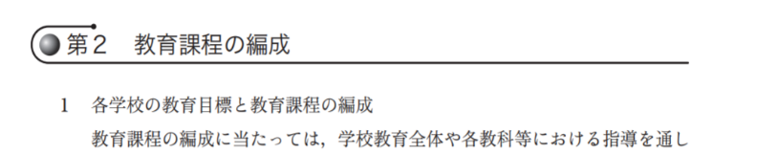
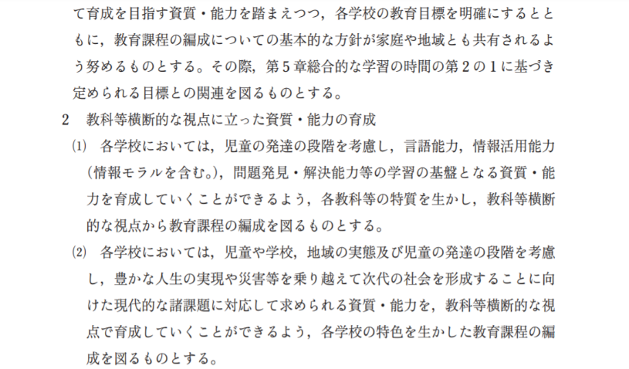
知・徳・体
よく考える子
？

Slide 26
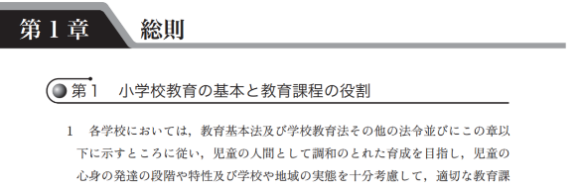
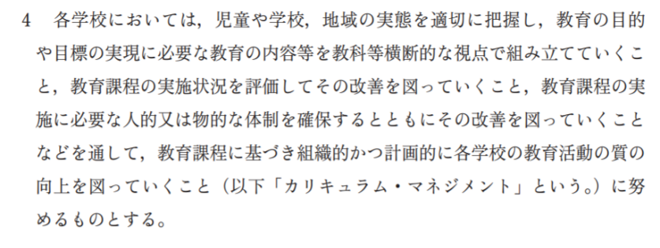
知・徳・体 → 資質・能力の教育へ

Slide 27
学習指導要領総則
教育課程の編成において
総合的な学習の時間の目標と関連を図り
①教育目標を見直す
②教科横断的に学ぶ
（カリキュラム・マネジメント）
教育課程の実施において
（総則 第１の２、第３の１）
知・徳・体といった昔の教育
では 役に立たないのです！
Notes:
学校教育を進めるにあたっては、教育課程が重要です。その編成と実施において、
大事なことが、「総則」に示されています。総則、しっかりと読み込んでいますか？
まず、教育課程の編成においては
★ 総合的な学習の時間の目標と関連を図り
★ ①教科横断的に学ぶ そのために、（カリキュラム・マネジメント）をしっかり
しなさいということです。 また、
★ 教育課程の実施においては、
★「主体的・対話的で深い学び に向けた授業改善をしなさい」と示されています。
・・・つまり、
★ 《探究的・問題解決的な学び》にしっかりと取り組みなさい
という意味です。 ★

Slide 28
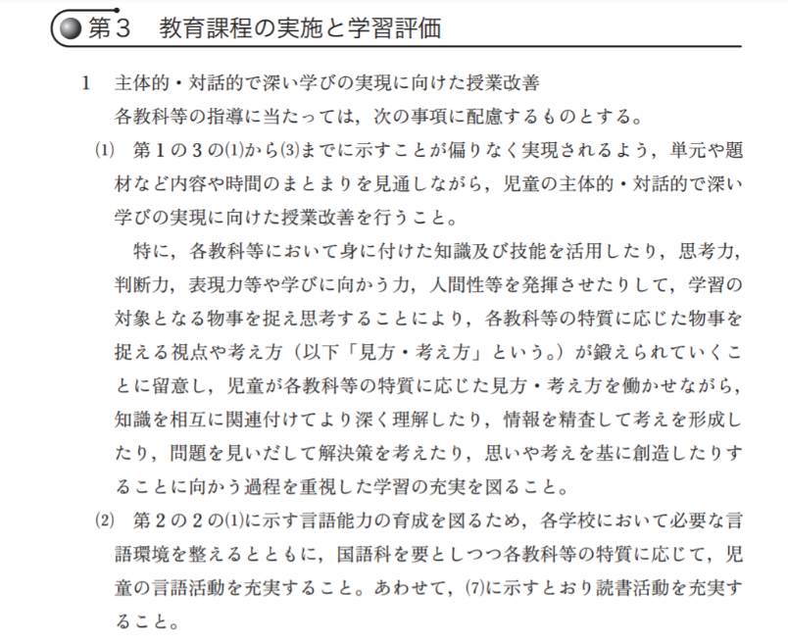

Slide 29
学習指導要領総則
教育課程の編成において
総合的な学習の時間の目標と関連を図り
①教科横断的に学ぶ
（カリキュラム・マネジメント）
教育課程の実施において
（総則 第１の２、第３の１）
②主体的・対話的で深い学び
に向けた、単元を通じた授業改善
《探究的な学習過程》を通して
思考力・判断力・表現力、学びに向かう力や人間性
2020年度から始まってる
のに、各校の教育課程に
あまり、書かれてない！
（総則 第１の４ 第２の1.2.3.4）
Notes:
学校教育を進めるにあたっては、教育課程が重要です。その編成と実施において、
大事なことが、「総則」に示されています。総則、しっかりと読み込んでいますか？
まず、教育課程の編成においては
★ 総合的な学習の時間の目標と関連を図り
★ ①教科横断的に学ぶ そのために、（カリキュラム・マネジメント）をしっかり
しなさいということです。 また、
★ 教育課程の実施においては、
★「主体的・対話的で深い学び に向けた授業改善をしなさい」と示されています。
・・・つまり、
★ 《探究的・問題解決的な学び》にしっかりと取り組みなさい
という意味です。 ★

Slide 30
重要
学習指導要領総則
教育課程の編成において
総合的な学習の時間の目標と関連を図り
①教科横断的に学ぶ
（カリキュラム・マネジメント）
教育課程の実施において
（総則 第１の２、第３の１）
②主体的・対話的で深い学び
に向けた、単元を通じた授業改善
《探究的な学び》を通して
思考力・判断力・表現力、学びに向かう力や人間性
（総則 第１の４ 第２の1.2.3.4）
「主体的・対話的授業を！」と
言われて、すぐにできる日本
の先生は、ほとんど皆無？
どうするの！？
こういう授業を上手に
できる教師に、出会ったことがありますか？
Notes:
学校教育を進めるにあたっては、教育課程が重要です。その編成と実施において、
大事なことが、「総則」に示されています。総則、しっかりと読み込んでいますか？
まず、教育課程の編成においては
★ 総合的な学習の時間の目標と関連を図り
★ ①教科横断的に学ぶ そのために、（カリキュラム・マネジメント）をしっかり
しなさいということです。 また、
★ 教育課程の実施においては、
★「主体的・対話的で深い学び に向けた授業改善をしなさい」と示されています。
・・・つまり、
★ 《探究的・問題解決的な学び》にしっかりと取り組みなさい
という意味です。 ★

Slide 31
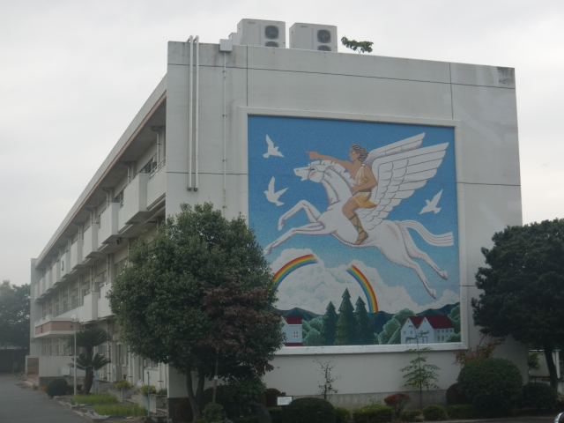
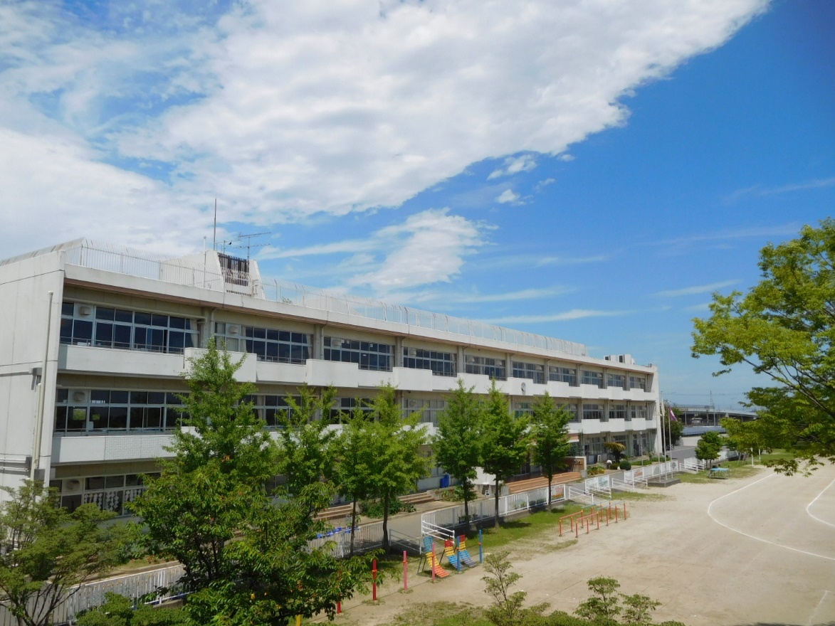
「ESDの継続・発展可能な
カリキュラム・コーディネート」
令和２年１２月６日（土）
久喜市立栗橋西小学校
Notes:
これより、本校の研究について発表させていただきます。▲
はじめに、本校の紹介をさせていただきます。
本校は、埼玉県北東部に位置し、今年度で開校１４８年目を迎えました。
現在、児童数１５７名 教員数１３名、通常学級６学級 知的特別支援学級１学級の小規模の学校です。
田園に囲まれた穏やかで、保護者、地域の方が協力的な地域です。▲

Slide 32
平成３０～令和２年度研究の全体構想
目指す学校像
「一人一人が自らの力を精一杯発揮し、笑顔輝く学校」
目指す児童像
『困難な課題に立ち向かい、様々な人々と力を合わせて解決し、
よりよい未来を創ろうと考え行動する子』
平成30年度・令和元年度
研究主題「カリキュラム・マネジメントによる学校教育活動の改善に関する研究」
―ＳＤＧｓの実現を目指すＥＳＤの取組を通して―
令和２年度
研究主題「将来自立して生きるための力を身に付け、
自ら考え行動する子どもの育成」
―ＳＤＧｓの実現を目指すＥＳＤの取組を通して―
Notes:
本校は、平成３０年度に、久喜市教育委員会の研究委嘱を受け、
SDGsの実現を目指すESDの取組を通したカリキュラム・マネジメント による学校教育活動の改善に取り組んでまいりました。▲
文部科学省の「生きる力」、国立教育政策研究所の「ESDの７つの能力・態度」を踏まえ、学校教育目標、ESDの視点をリンクさせ、
本校の目指す児童像を掲げました。▲
また、子どもたちに関わる こと・ものをつなぎ、ESDを推進してまいりました。
特に、カリキュラム・マネジメントの３つの視点である。
▲「教科横断的な視点、▲PDCAサイクルの確立、▲人的・物的資源の活用」
▲を計画的に教育課程に位置づけ、研究を深めました。

Slide 33
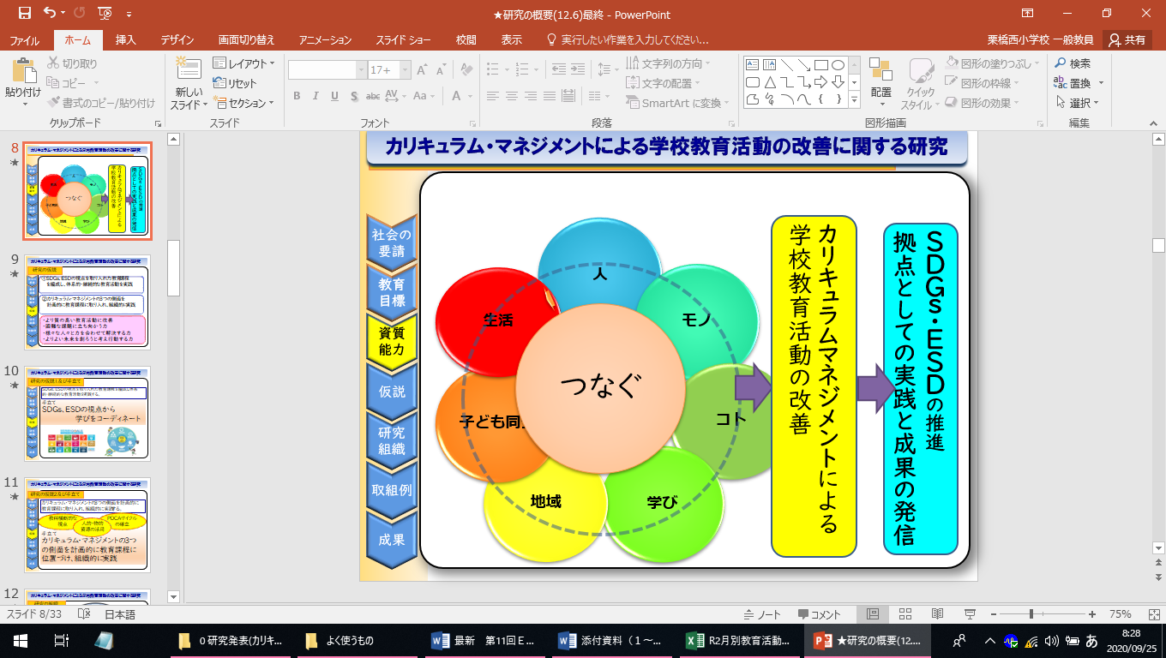
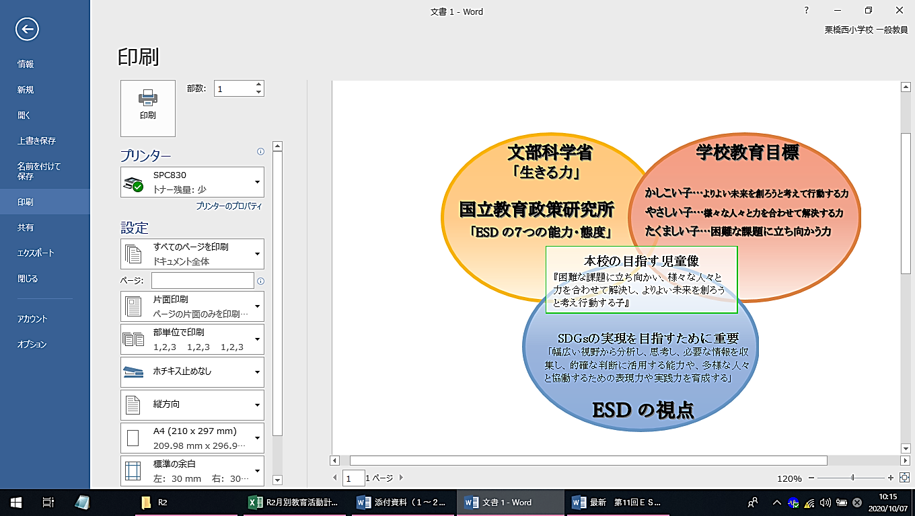
Notes:
本校は、平成３０年度に、久喜市教育委員会の研究委嘱を受け、
SDGsの実現を目指すESDの取組を通したカリキュラム・マネジメント による学校教育活動の改善に取り組んでまいりました。▲
文部科学省の「生きる力」、国立教育政策研究所の「ESDの７つの能力・態度」を踏まえ、学校教育目標、ESDの視点をリンクさせ、
本校の目指す児童像を掲げました。▲
また、子どもたちに関わる こと・ものをつなぎ、ESDを推進してまいりました。
特に、カリキュラム・マネジメントの３つの視点である。
▲「教科横断的な視点、▲PDCAサイクルの確立、▲人的・物的資源の活用」
▲を計画的に教育課程に位置づけ、研究を深めました。

Slide 34
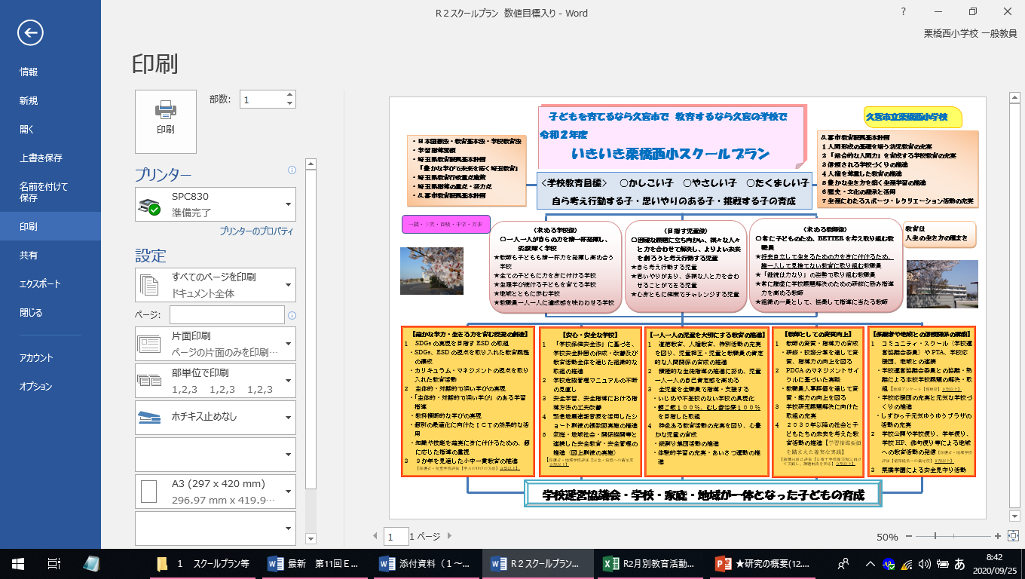
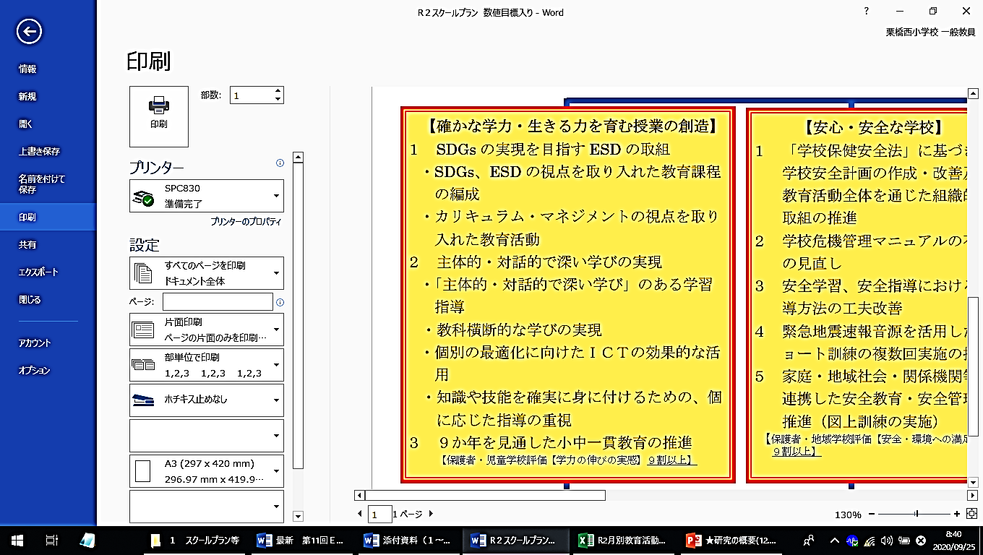
Notes:
組織として大きな力で研究を進めるにあたり、校長のスクールプランに、SDGs、ESDの取組を明記しました。
▲スクールプランと、教職員一人一人の自己評価シートをリンクさせることで、全教職員が同じベクトルで、SDGsを目指したESDの取組にまい進することができました。▲

Slide 35
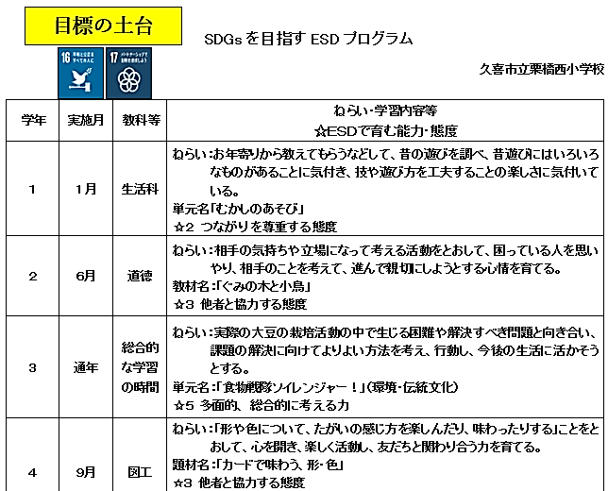
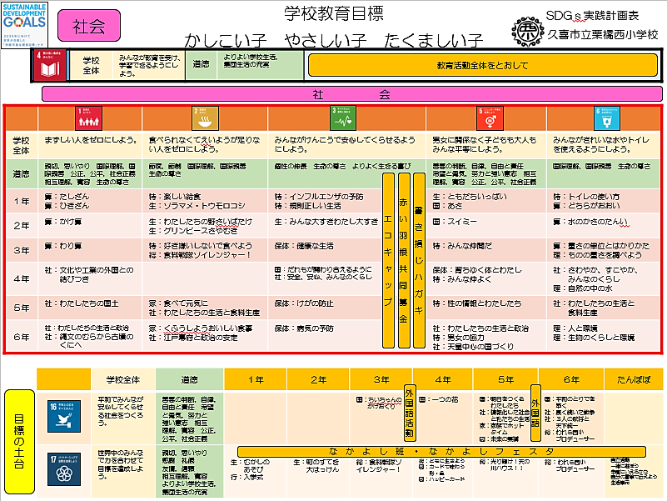
SDGs実践計画表・ESDプログラム
教育課程のマップ化
教育課程全体をESDの視点で捉え直し、再整理する
Notes:
具体的な研究の取組について説明します。
まず、１つ目の柱は、「教育課程のマップ化」です。
教育課程全体をESDの視点で捉え直し、再整理しました。▲
SDGｓを４つの観点「環境・社会・経済・目標の土台」に分類し、本校独自のSDGs実践計画表を作成しました。▲
また、学年のつながりを系統的に示した ESDプログラムを作成し、教育指導に活用しました。▲
学年の系統性、教科横断的な視点を踏まえた SDGsの実現を目指す 本校独自の教育課程ができました。▲

Slide 36
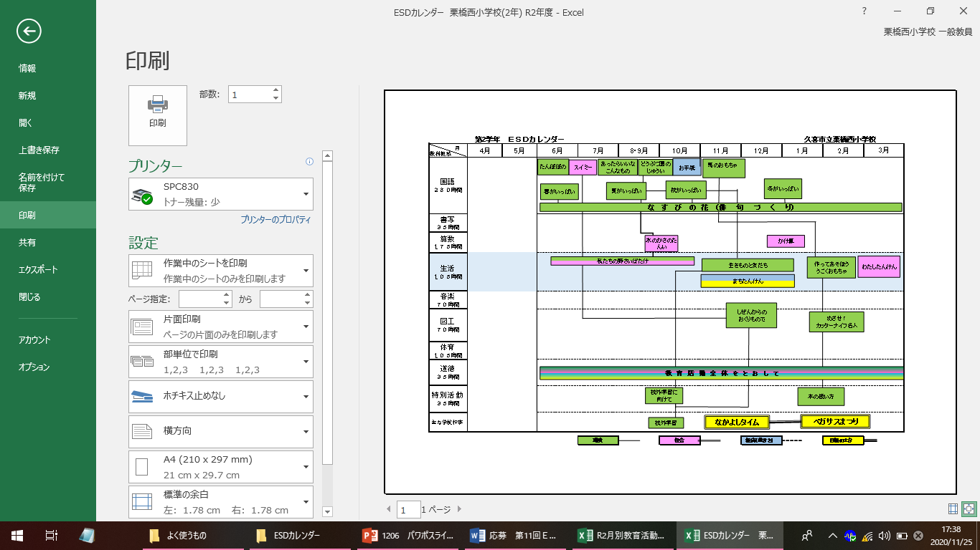
ESDカレンダー 【令和２年度版】
Notes:
さらに、学年ごとの指導計画も、ESDカレンダーと名付け、ESDの視点で教科等横断的なカリキュラムにしました。
ESDカレンダーは、手島先生のお勤めになった八名川小学校の実践を参考にさせていただいております。
これは、今年度のESDカレンダーです。年度ごとに見直しを図り、つながりを意識した学習を展開することで、本校の目指す児童像に迫ることができました。▲

Slide 37
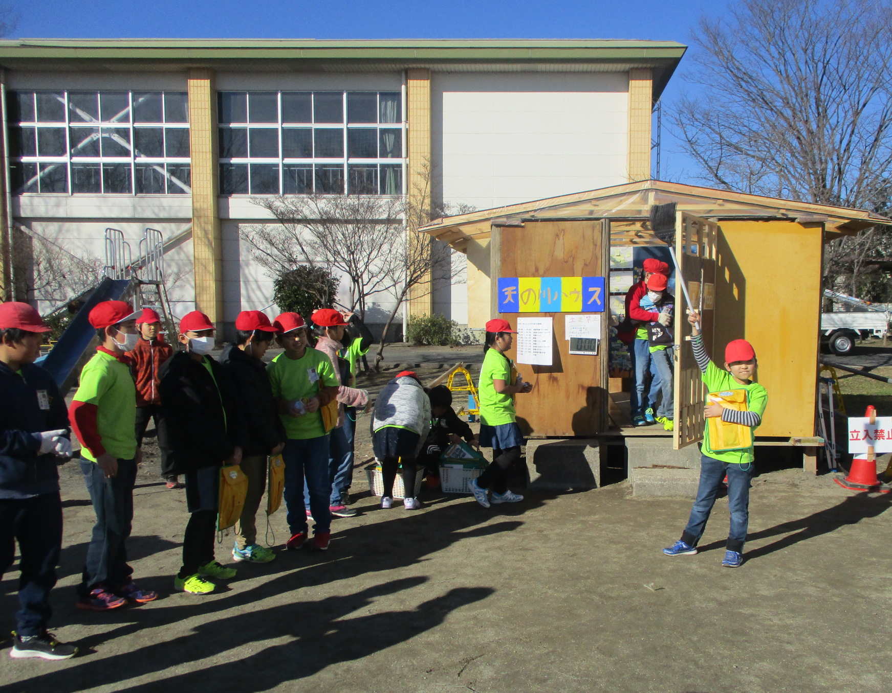
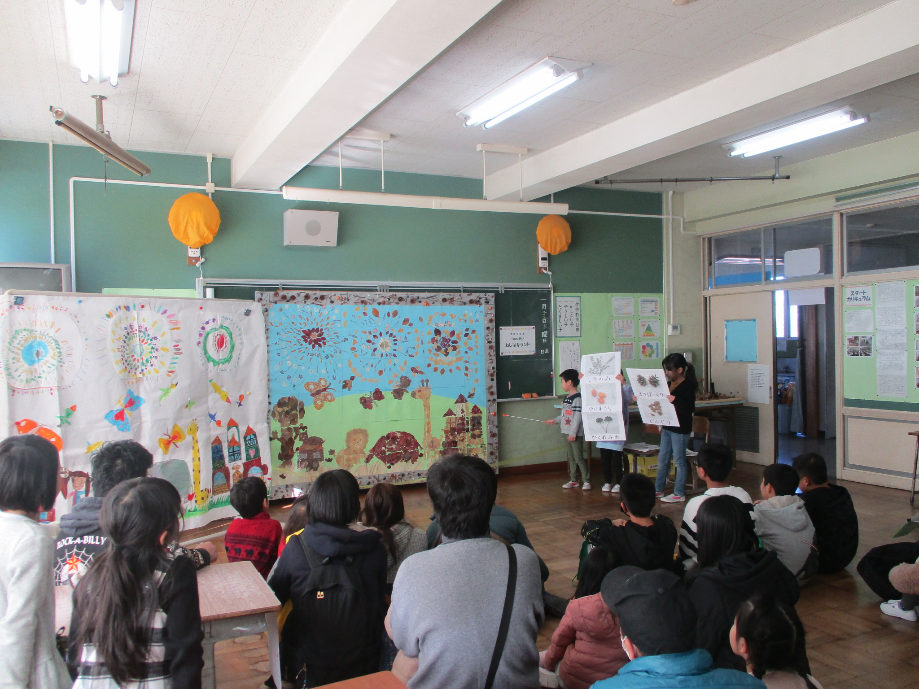

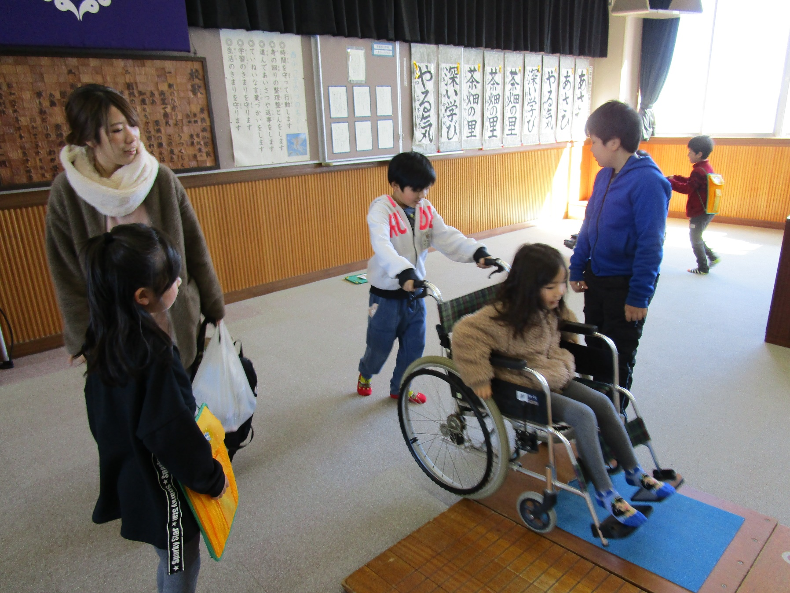
ペガサスまつり
生活科・総合的な学習の時間
令和２年２月１日（土）
１０:３５ ～ １２:１５
Notes:
大単元である 生活科・総合的な学習の時間を通して学んだことを 発信する発表会「ペガサスまつり」を実施しました。▲
自分の学びを他学年や保護者、地域の方へ発信する活動をすることで、▲
学びの理解がさらに深まり、新たな課題意識を育てるとともに、▲
自分たちの取組を評価し、未来への創造へと意欲をつなげることができました。▲

Slide 38
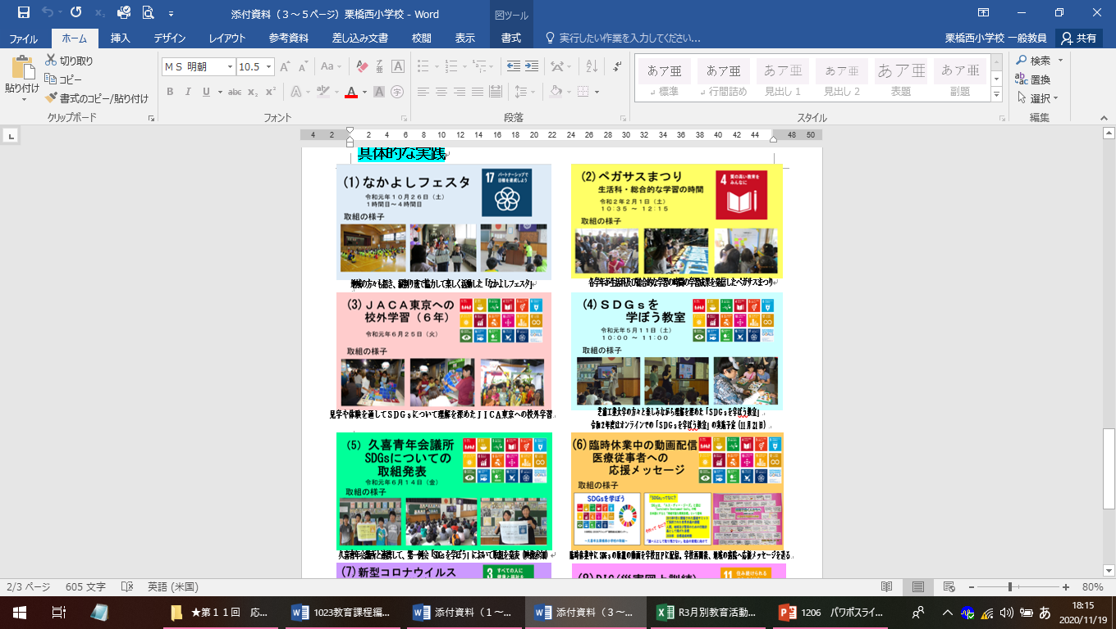
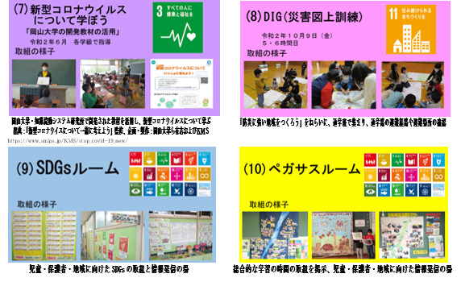
具体的な取組
Notes:
さらに、研究内容を実践した 本校教育活動の具体的な取組をご紹介します。

Slide 39

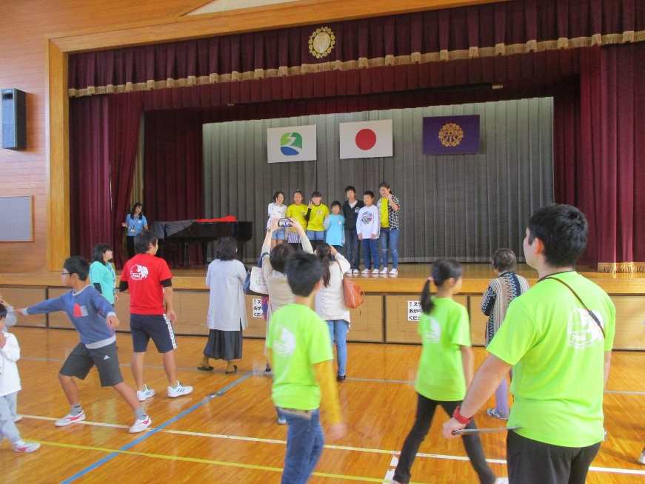
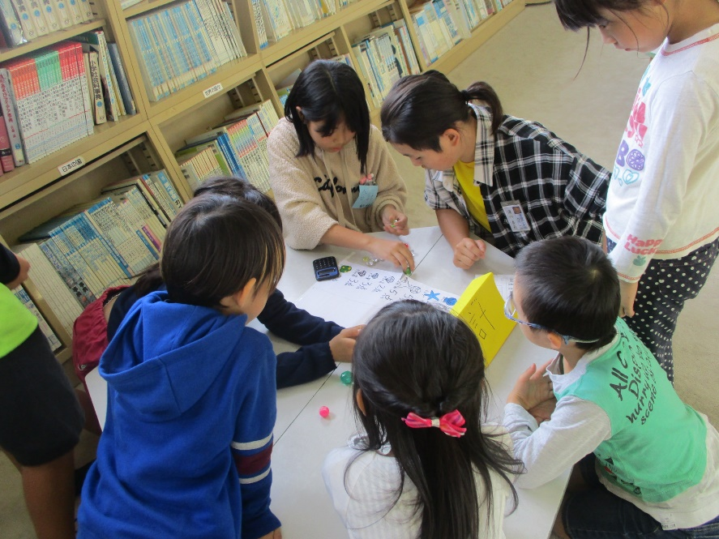
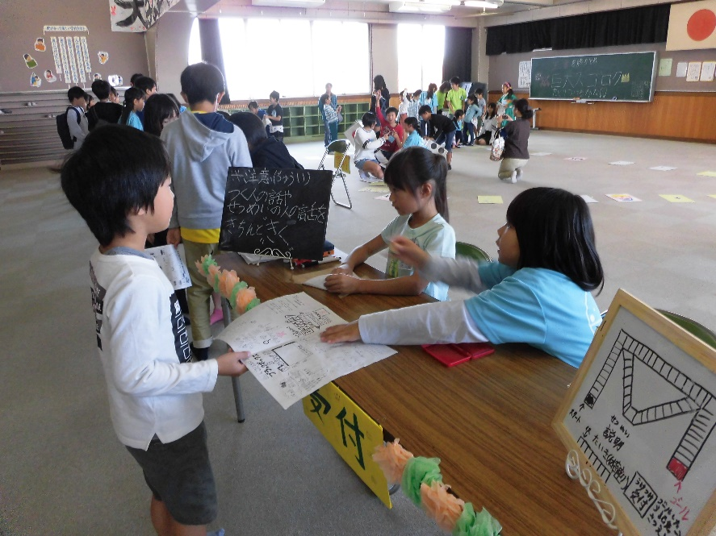
なかよしフェスタ
令和元年１０月２６日（土）
１時間目～４時間目
取組の様子
Notes:
「なかよしフェスタ」は、SDGs１７「パートナーシップで目標を達成しよう」をねらいとし、全校児童 縦割りグループで ゲームや出し物を考え、互いに協力して目標の達成を目指す活動です。
当日は、地域や保護者の方にも参加していただきました。
活動をとおして、本校が目指す児童の姿が見受けられました。
▲

Slide 40
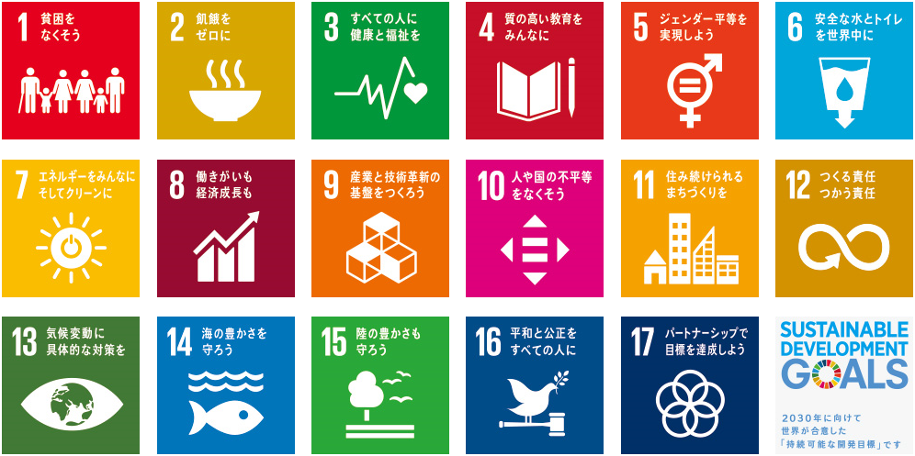
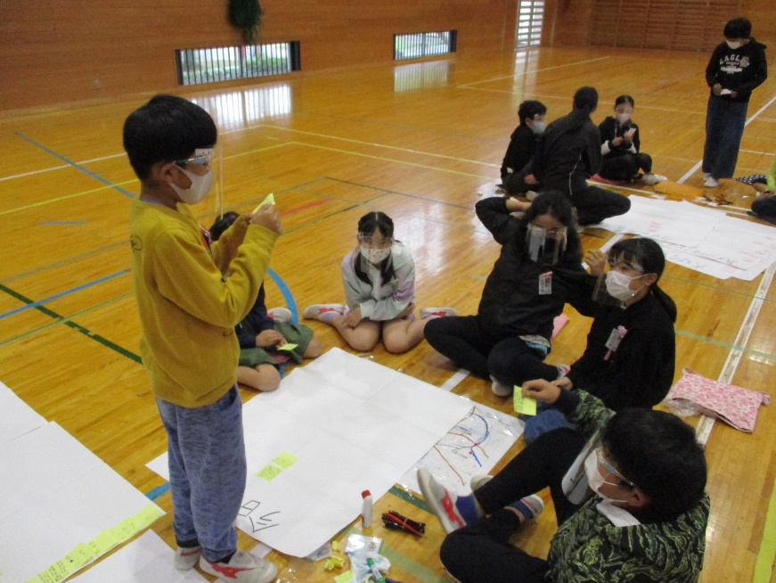
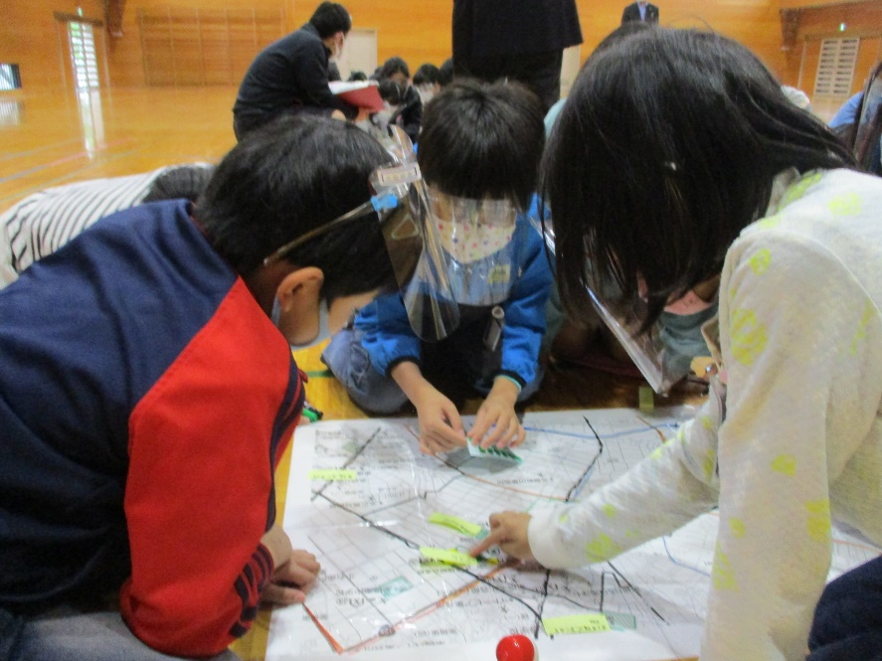
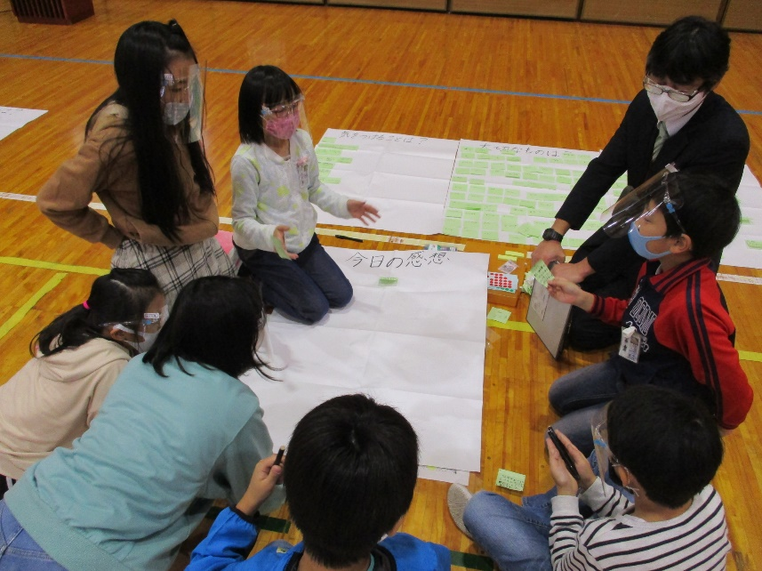
災害図上訓練(DIG)
令和２年１０月９日（金）
５・６時間目
取組の様子
Notes:
これは、災害図上訓練 DIGの取組です。
SDGs１１「住み続けられるまちづくり」に位置づけております。
今年度は、久喜市役所と連携を図り、専門的な知見をお持ちの宮本氏を指導者にお招きし、高学年を対象に実施しました。
子どもたちは、自分たちの住む地域にも危険があることや、想定しない災害から身を守るための行動について学ぶことができました。
▲

Slide 41
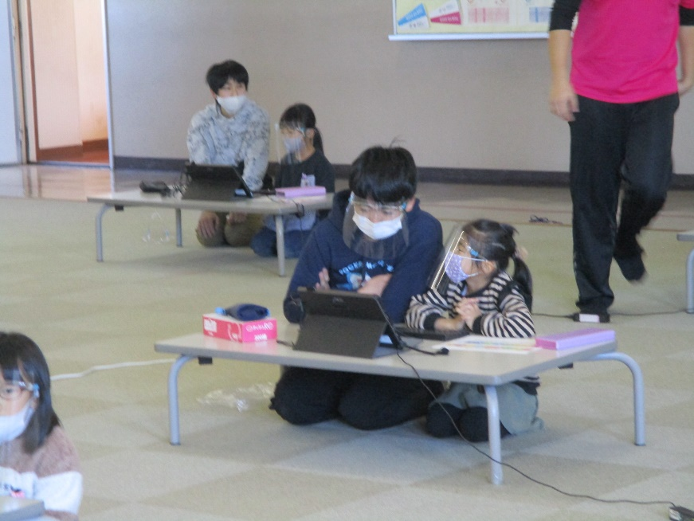
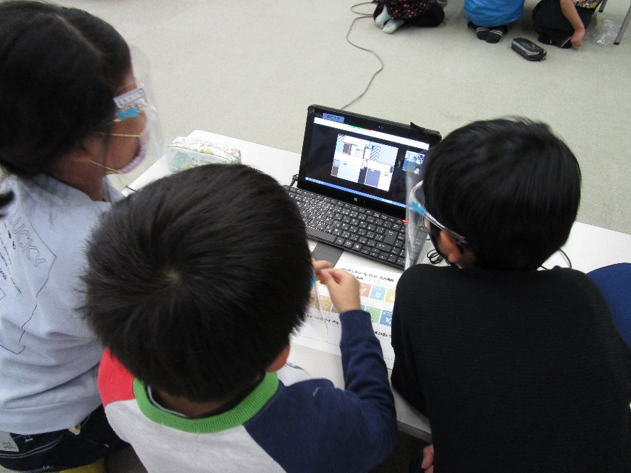
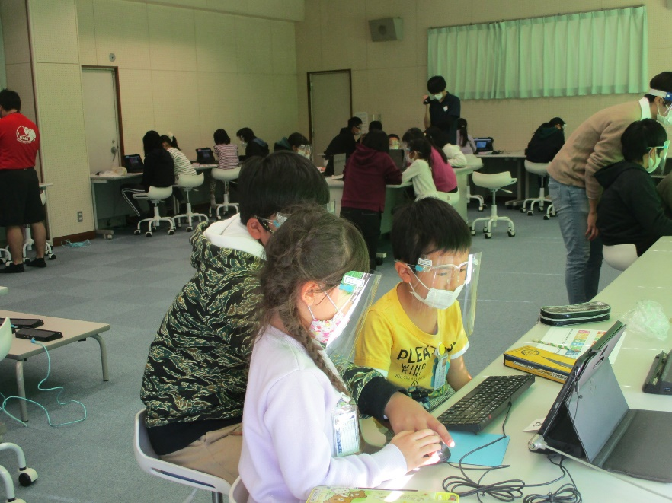
ＳＤＧｓを
学ぼう教室
令和２年１１月２１日（土）
１０:３５ ～ １４:２５
取組の様子
Notes:
最後は、SDGsを学ぼう教室です。
昨年度から、芝浦工業大学と連携し、中口先生や学生の皆さんが考えてくださったクイズを通して、楽しくSDGsを学ぶことができる取組を行っております。
今年度は、端末を活用し、学生の皆さんが作成したゲームに取り組み、オンラインで学生の皆さんにサポートをしていただきながらの活動となりました。
▲

Slide 42
令和２年度埼玉県学力・学習状況調査
質問紙
「１ 当てはまる」及び
「２ どちらかといえば当てはまる」 の 割合
勉強でわからないところがあったら、
勉強のやり方をいろいろ変えてみる
４年生：100% ５年生：69.2% ６年生：89.3%
問題が退屈でつまらないときでも、それが終わるまで
なんとかやり続けられるように努力する
４年生：92.3% ５年生：84.6% ６年生：96.4%
県独自調査、結果は９段階で評価
６年生
５年生
Notes:
令和2年度6月に行われた埼玉県学力・学習状況調査の結果です。調査は、4年生~6年生が受けております。
本校の6年生及び5年生は、久喜市や埼玉県の平均正答率を大きく上回ることができました。▲
6年生、5年生ともに、久喜市及び埼玉県のレベルよりも高いことがわかります。▲
また、非認知能力では、3学年とも高い結果となりました。4年生も今後が楽しみです。▲

Slide 43
話をお聞きになっていらした先生方、栗橋西小学校
のお取組みで、もう少し意識されるといい所って、
どんな点だと思いますか。
「十分過ぎるほどだよ」と感じられるでしょうね。
でも、
学習指導要領の理念や実践の視点を踏まえた教育課程
のチェックリストで見ていくと、見えてくる・・・？

Slide 44
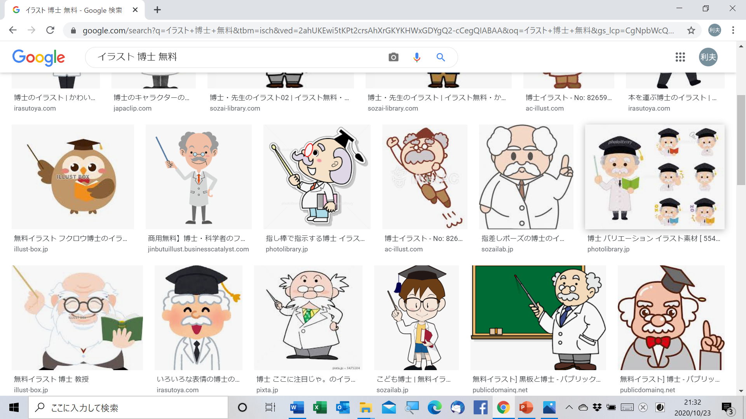
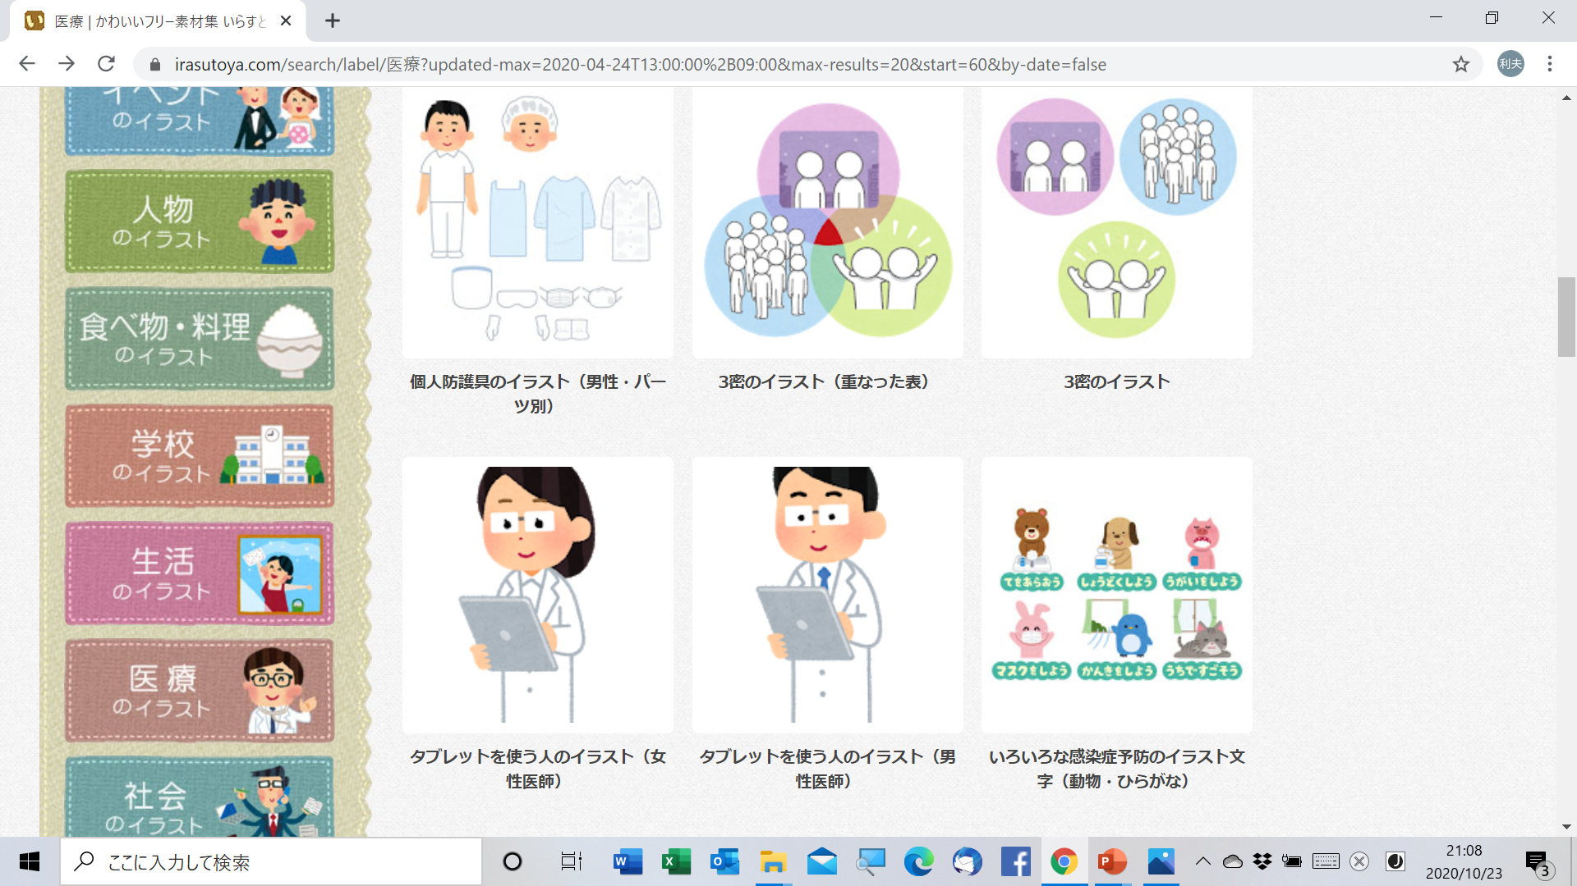
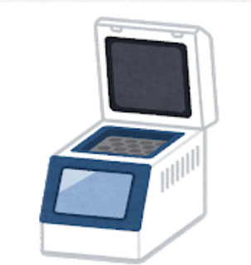
チェックリストで明らかになる各校・各自治体の現状、
学習指導要領の示す課題に取り組もうと考えている学校は、多い
と思います。
でも、これらの理念や方針をどのように捉え、具体化したらいいのでしょうか。そのヒントがこのチェックリストです。
「これで各校の教育課程あるいは経営計画を見れば、一発じゃ！」
これから試薬を使って、教育課程の検証をはじめます！！

Slide 45
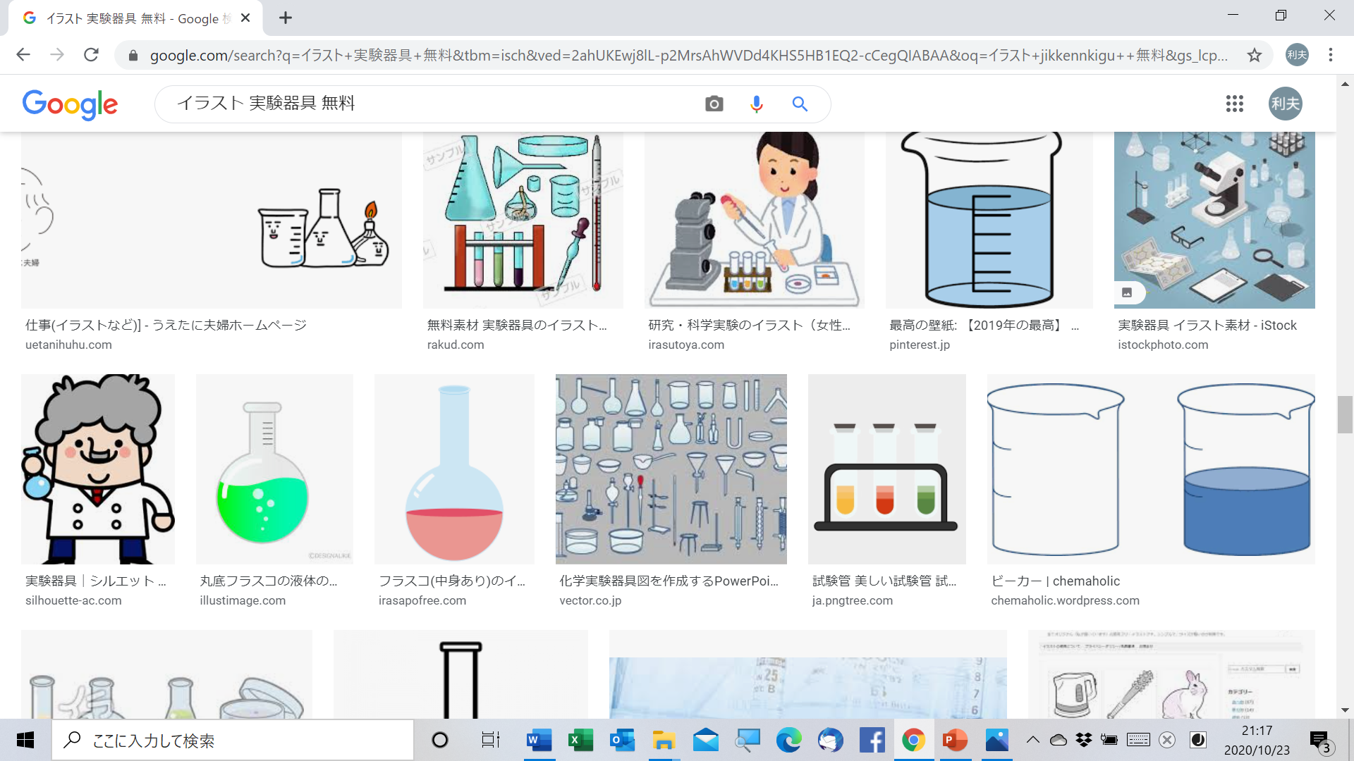

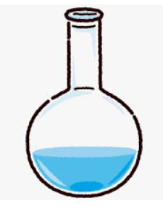
学習指導要領の理念や、編成及び実施の要点 検査キット

Slide 46
検査キットの主成分とその構成

Slide 47
学習指導要領の理念や指針を踏まえた教育課程チェックリスト
栗橋西小学校の上のキーワードをあてはめる。
より良い未来を創ろうと考え行動する子
カリキュラム・マネジメントによる学校教育活動の改善
主体的・対話的で
深い学びの実現
知識や技能を確実に身につけるための個に応じた指導
自立して生きるための力
探究的・問題解決的な学習過程の工夫
教科等横断的視点とＰＤＣＡサイクル
幅広い視野から分析し、思考し、必要な情報を収集し、的確な判断に活用する能力や多様な人々と協働するための表現力
人的・物的資源の活用をした教育課程づくり
総合を中心としたＥＳＤカレンダーの工夫
言語、情報活用、問題発見・解決等の能力

Slide 48
チェックリストで見ることで、自校の教育課程の課題が見えてくることが重要なのです。
誤解の無いように、申し添えますが、栗橋西小学校のカリキュラム・マネジメントは、
国内でも最高級の「優れもの」です。だから、ユネスコスクールのＥＳＤ大賞の小学
校賞の受賞校にも選ばれてます。
全ての項目に文言を入れることだけが重要なのではありません。それらの理念や視点を
生かして、教育活動そのものの充実を図ること。そして、「持続可能な社会の創り手」
をしっかり育むことです。チェックリストはその一助となります。
実際にある市の全小・中学校の教育課程をチェックしたところ・・・・

Slide 49
首都圏のＢ市の状況（2020年9月）
指導要領？？そんなもの、
気にしていません！
と、言ってるみたいだね。

Slide 50
2020年 10月現在の中学校の状況ですぞ！
首都圏のＢ市の状況（2020年9月）
来年４月からきちんと
始められる学校は、
どれくらいあるのだろう？
あとの学校はどうするの

Slide 51
重要
この資料チェックリストの文言を、各学校が１２月末に行う学校評価
の項目に入れるよう話すと、次年度の教育課程編成が、「学習指導
要領」の理念や指針を踏まえたものに変わります。また、
教育課程説明会で「これら視点への具体的な取り組みが重要です」
と一言！説明をいたしましょう。教育改革が一層進みます。

Slide 52
日本中の学校ではカリキュラム・マネジメントが
あまり、理解されていません
「マネジメント」というネーミングが災いし、
「働き方改革」や「業務の効率化」だと
取り違えた解説までされてしまい、
教育的価値のないものと見なされ、各校で
取り上げられていないから と思われます。
働き方改革に取り組んだって、子どもたちが
賢くなるわけではありません。
誤解の元をご確認ください。

Slide 53
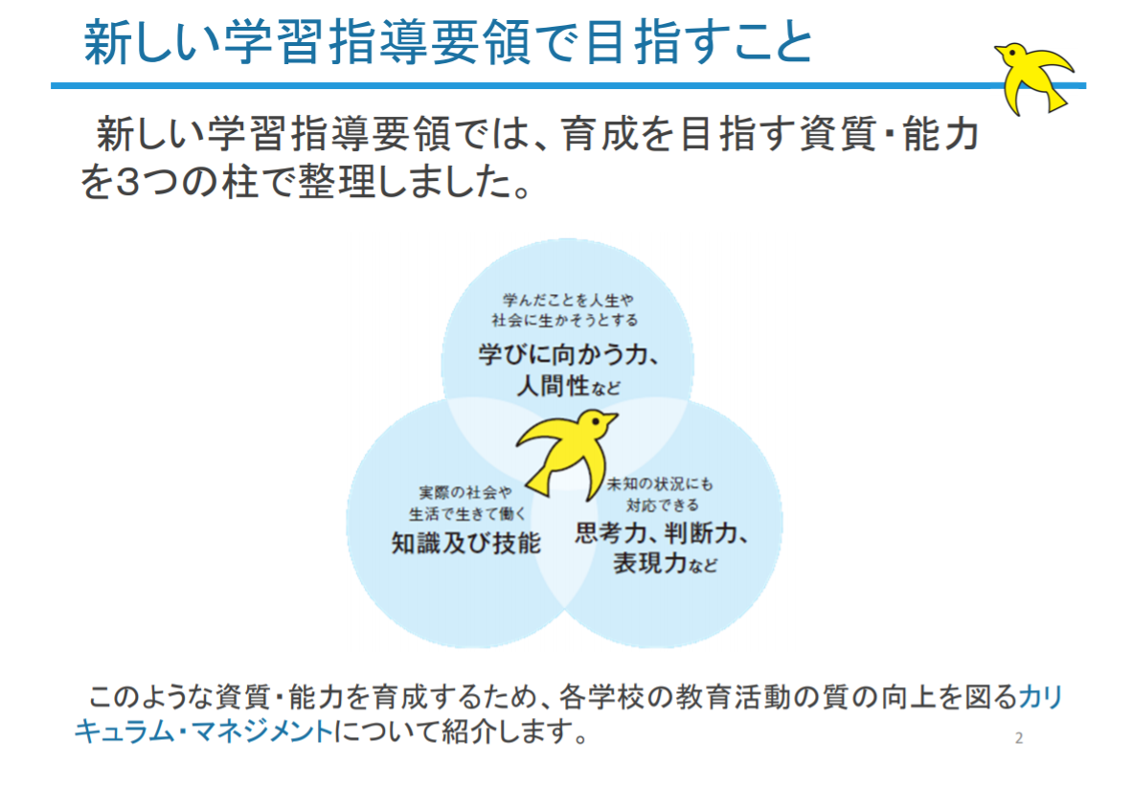
カリキュラム・マネジメントが広がらない原因、
ここで「教育活動の質の
向上を図る」と言ってお
きながら、あとで、別なこ
とを言い出すのはだめです。

Slide 54

「教育課程を中心に」教育課程をつくるのかな？
教育課程を中心に
何をどうやるのか、伝わってきませんね。本当は、
「総合的な学習の時間を中心に、教科等の学びを
横断的に関連づけた教育課程を創ること」と示すべき。
総合的な学習の時間を中心に

Slide 55

これは側面ではなく、
真髄です。

Slide 56

❓
カリキュラム・マネジメントは今回の学習指導要領に加えた、最大の新たな視点です。「誤った解説」のせいで各学校がやらないでいいと思うのです。
♡ ♡ 何もしないでもいいんだね！やった～！♡ ♡
❓
学校の業務を効率化させたいのなら、行政からの依頼や調査を
減らすのが効果的です。カリキュラムをマネジメントするの！

Slide 57

カリキュラムをマネジメントすることとは
従来、教科・領域ごとに指導してきたを内容を
特別活動
各 教 科
生活科
特別の教科道徳
総合的な学習の時間
外国語
つながりで
学ぶ
深い学び
を創ること
Notes:
各教科、道徳、特別活動、そして総合的な学習の時間は、従来、
ばらばらで指導されていた。
それ等を、総合的な学習の時間を中心にしてつなぎ、混ぜ合わせ、
関連付ける中から深い学びを創ろうというのである。

Slide 58



重要
第６学年 「未来にはばたけ」学習カレンダー 江東区立八名川小学校
① SDGsの視点から未来について、自分の考えをもつ
未来がよりよくあるために
⑤ これからの
日本について
考える
② 戦争中の生活や人々の願いを知る
⑧ 世界の現状を見つめ自分の生き方・学び方について考える
長く続いた戦争と人々の暮らし
新しい日本、平和な日本へ
③ 将来の夢について考え、
自分を見つめる
未来に
はばたけ！
世界が１００人の村だったら
カリキュラム・
マネジメント
カリキュラム・
マネジメント
従来の教科分断的な
発想から、教科横断
的な発想への飛躍が
必要！
？
⑥ 自分がなりたい職業を選び、実現への道筋を調べる
八名川まつり
⑦ 調べたことを地域・保護者に発表する
④ 将来の自分の姿を想像し、立体作品を作る
１２年後の私
環境の教育
多文化理解
人権・命の教育
学習スキル
Notes:
このような発想は、従来の教育では、あまり見たことがありません。
優れた先生は、無意識のうちにこのように学びを関連付け、次々と深めるという手法を使っていたことと思います。
しかし、このようにだれが見ても理解できる学習の構造を示すことで、急速に一般化することができるのです。
事実日本のユネスコスクールは、このＥＳＤカレンダーの普及とともに広がり、２００５年ころには２０校にも満たなかったのが、現在では１０００校を超えて、まだ増加の勢いが止まりません。

Slide 59
環境の教育
国際的な協力
環境の問題は自分たち
だけが取り組んでもだめ
です。国際的な協力の
システムが必要です。
国際的な協力のためには、
お互いの国の文化や生き方
を尊重できなくては、協力
なんてできません。
持続可能な世界のための４つの視点
教科・領域の学びをつなぐ視点
人が人として生きていくには
環境が重要です。
この４つの視点は、相互に
関連し合っているのです。
いろいろな国の文化や
生き方を知る土台には、
人間として尊重し合う
信頼関係が大切です。
人権・命の教育
多文化の理解
Notes:
よって、総合的な学習の時間で学習する内容は、これからの厳しい時代を生きていく子どもたちにとって、考えてもらいたい４つをテーマを設定しました。世界にある様々な課題は、環境の問題だけ取り出して、解決できるほど現実は甘くありません。環境問題は、自分たちだけが取り組むのではなく、国際的な協力が必要です。国際的な協力をするためには、お互いの国の文化や生き方を尊重できなくてはなりません。世界の人々と理解し合うには、同じ地球市民として、一人一人を大切にする人権意識が重要です。このように４つのテーマを各学年で学習することは、ﾕﾈｽｺｽｸｰﾙとしてＥＳＤを推進することにもつながります。

Slide 60
これはＥＳＤカレンダーといって、教科横断的な学習指導のイメージマップなんですよ。
２８年度版
Notes:
年間に２つから３つの単元を作ると。指導しやすいと思います。

Slide 61

ＥＳＤカレンダーと、この具体的な指導計画がセットになっていることが重要です。
Notes:
これは指導計画の部分です。先ほどのイメージマップと対にして使います。
ＥＳＤカレンダーがイメージマップなら、こちらは旅行の行程表のようなものです。
楽しい旅になるような工夫がしてあります。

Slide 62


平成２６年１０月８日 参議院予算委員会にて（ＮＨＫ国会中継画面より）
持続可能な開発のための教育を視野に、ＥＳＤカレンダーの
活用をしてはいかがか。
江東区立八名川小学校の取り
組みについては承知している。
ＥＳＤカレンダーは、ユネスコ
スクールだけでなく全国の学校
教育に広めていきたい。
（公明党荒木参議院議員）
これがカリキュラム・マネジメント
として、指導要領に示されていく。
でも、へたくそな命名は誤解の元！

Slide 63
主体的・対話的で深い学びの実現に向けた 授業改善
・基礎的・基本的な知識・技能の習得 と
・思考力・判断力・表現力等の育成
・主体的学習態度や多様な人々との協働
・豊かな心や創造性の涵養
・学びに向かう力、人間性等
などが、どうしたら自然に身についてくるの。
詰め込み教育をすると主体性も、豊かな心も育ちにくい。
活用
学習規律
ベーシックなドリル訓練
同時に
ＥＳＤカレンダーを工夫して、
その中で学習をつなげカリキュラム・マネジメントすることで、活用能力を高める。
問題解決的な学習過程を重視して、その中に、対話的な
協働場面を位置づけることで問題解決能力を高める。

Slide 64




重要
【学びに火をつける】
【調べる】
【まとめる・実行する】
【伝え合う】
単元全体に関わる大きな問題意識を共有することが重要。目標に向けて、教師の仕掛ける能力が成否を分ける。
下に示した「火をつける３つのステップ」を意識して指導する。
「計画する→調べる」というステップ。予想を立て、何時間で、どんな方法で、だれに聞いて、どこに行って、どうやって調べるか、どのようにまとめ、それを誰に伝えるかなど
ポートフォリオ等を活用しながら、効率よくまとめる。
発表練習では、助言カード等を活用する。友達と練習の交流をさせることで、説得力のある結論が導き出せる。
○○報告会、八名川まつり（ＥＳＤ学習まつり）など、子どもたちが、学年や学校・地域を越えて発表したり、行動したりする場を設定する。自ら考えたことを進んで実行させる。
１, 出 会 う
２, 気 付 く
３, 問題意識をもつ
教えるだけの教師は時代遅れ！
先生方、子どもの学びに火をつけ
ましょう！
①体験活動や資料をもとに基本的な事実と出会い, 共有する
②多様な気づきや感想を共有する
①教師が提示したり、子どもが調べたりして合った矛盾する事実や意表をつく話や資料等から疑問を感じ、書き出す
①グループや学級全体で疑問を出し合い、分類・整理して学習問題化する
②問題について予想をする

Slide 65
『こどもの学びに火をつける』際の３つのステップ
①
②
③
＜問題に気づかせる＞
＜ 火をつける ＞
＜テーマを決める＞
1)体験活動や提示資料
をもとに基本的な
事実と出会う
2)体験したり資料を見
たりしたことから、
多様な気づきや感想
などをもち、それを
共有する
3)教師が提示したり、子
どもが調べたりして出
合った矛盾する事実や
意表をつく話や資料等
から疑問を感じ、書き
出す
4)グループや学級全体で疑
問を出し合い、分類・整
理してまとめ、学習問題
をつくる
5)問題について、自分なり
の予想をする
親しみ・憧れ・共感
それらをひっくり返す
疑問から学習問題へ

Slide 66












楽しく発信する場を用意する
重要
令和元年の八名川まつりＥＳＤパワーアップ交流会は、
10月19日（土）。児童の発表内容・研究交流の時程等は、
江東区立八名川小学校ホームページからご確認ください。
第7回八名川まつり発表内容
１年 秋のおもちゃの店
２年 うごくおもちゃ大しゅう合
３年 八名川タイムトラベル
４年 やさしさパワーアップ大作戦
５年 今やろう！ 地震から身を守る備えを！
６年 未来にはばたけ！ ～小学校卒業研究～
ドングリやまつぼっくりで楽しもう
ゴムで、風で、坂道で・・・いっしょにあそぼ！
町の史跡や道具を調べて語ります。
妊婦さん・外国人・お年寄り・・・・
保護者や地域の方と備えを語る
キャリアの視点から将来設計と学び方を語る

Slide 67
八名川まつりのような
「全校児童（生徒）によるＥＳＤ学習発表プレゼンまつり」
をすることの価値
① 一人一人の子どもが、「大人から子どもまで様々な
世代の方に向かって、自分の学びを、何回も語る。」
という経験ができる。
人に伝える中で、自分の学びへの深い理解が進む。
② 多くの人に認められ、自信と誇りと課題意識が育つ。
③ テーマごとにグループを作って学び・まとめ・発表す
ることで、開かれた学年ができる。
④ あこがれをもって上級生の取り組みを見る中で、毎
年、無意識のうちに、前年の取り組みを越えようと工
夫され、全校の学びの質が、自動的に高まる。
これを教育課程に位置づけるのもカリキュラムマネジメントです

Slide 68

「ＥＳＤカレンダー」と「学びに火をつける指導」の成果、
1年や2年で結果は出ませんでした。でも、結果が出始めると、雪だるま式に向上します。
Notes:
さて、そのような教育改革が進むとどうなるのか,ご覧ください。
このグラフは、江東区立八名川小学校で、ＥＳＤを学校経営の基本方針に据えて、6年目までの
資料です。
◇ ＥＳＤカレンダーを作って「カリキュラム・マネジメント」を進め、
◇ 「学びに火をつける」を合言葉に「主体的で問題解決的・対話的な学習を進め、
◇ 「八名川まつり」という、地域に開かれた、全校児童によるＥＳＤの学習発表・交流会を
毎年実施してきたら、
児童の学力はどのように変化するのか、
文部科学省の全国学力学習状況調査の結果を基にグラフ化したものです。
★ 私は、「指導を徹底して児童の学力を上げなさい」という言葉かけは一切言いません。
むしろ「ベーシックドリルなどは必要に応じて使えばいいんですよ。
そればかりやっていると頭の悪い子が育つので、やりすぎてはいけません」
と言い続けてきたのです。
★ そのような学びを毎年、辛抱強く続けましょう。いわば、教育の土づくりが大事なのです。 ★

Slide 69


総合的な学習の時間と学力との相関
H25全国学力・学習状況調査（小学校６年生）
「「総合的な学習の時間」では、自分で課題を立てて、情報を集めて整理して、調べたことを発表するなどの学習活動に取り組んでいますか」の回答と平均正答率のクロス集計
＊「１ 当てはまる」 「２ どちらかといえば、当てはまる」
「３ どちらかといえば、当てはまらない」 「４ 当てはまらない」
グラフの横幅は各々の
児童数の割合を反映
Notes:
これらのグラフは、平成25年度の全国学力学習状況調査の結果をクロス集計して得られたものです。
★ 総合的な学習（探究）の時間をきちんとやっていますと、答えた６年児童の成績は、やっていないと答えた子どもたちに比べて、国語の基本問題で14ポイントの差、国語の活用問題では18ポイントも高くなっていました。
★「自分で課題を立て」「情報を集めて整理し」「調べたことを発表する」という総合の学習スタイルが、子どもたちの「学力」までも高めていることが分かります。
一校での結果でも、全国平均でも同じように、ＥＳＤをきちんとやっていくと、学力も育つというわけです。・・・詰込み式でやっても、こんなに突き抜けた成果なんて見たことありません。
★ 算数でもほぼ同様な結果が出ています。・・・・・ ★

Slide 70
総合的な学習の時間と学力との相関
H25全国学力・学習状況調査（中学校３年生） 中学校でも同じ！
「総合的な学習の時間」では、自分で課題を立てて、情報を集めて整理して、調べたことを発表するなどの学習活動に取り組んでいますか」の回答と平均正答率のクロス集計
＊「１ 当てはまる」 「２ どちらかといえば、当てはまる」
「３ どちらかといえば、当てはまらない」 「４ 当てはまらない」
「総合的な学習の時間」の趣旨に即した活動に取り組んでいる生徒ほど、平均正答率（特にＢ問題）が高い。
その差が小学校に比べて小さいのが課題。
７ポイントの差
100%
１０ポイントの差
100%
９ポイントの差
90%
90%
79.8
78.4
１０ポイントの差
80%
75.6
73.1
72.5
80%
70.3
68.5
70%
66.1
70%
66.3
62.5
62.6
59.5
60%
60%
50%
50%
47.4
44.6
40.2
40%
40%
37.3
30%
30%
１ ２ ３ ４ １ ２ ３ ４
１ ２ ３ ４ １ ２ ３ ４
国語Ａ
国語Ｂ
グラフの横幅は各々の生徒数の割合を反映
数学Ａ
数学Ｂ
Notes:
こちらは、中学校のデータです。 ★ やはり総合的な学習・探究に取り組んでいると、
学力調査の得点が高いですね。
★ 中学校でも、小学校と同じように、国語で７ポイントから１０ポイントの差が付いて
います。算数でも９ポイントから１０ポイントの差が付いています。
でも、小学校より中学校の方が、成績の差が小さいですね。これは、私の私見ですが、
「中学校の総合的な学習の時間は、全体的に見て、あまり大した取り組みをしていないのではないかな。何かに流用されたりしていないかなと、ちょっと懐疑的に見ています。」「もっと、中学生たちが夢中になるような指導をすれば、中学校だって、もっと伸びるのではないか」という気がするのです。。・・・高等学校や大学だって、きっと同じ傾向が出ることと思っております。ですから、「皆さんのお取組みで教育を変えていきましょう。」と、私からも、機会あるごとに声掛けしてきました。 ★

Slide 71
総合的な学習の時間と学力との相関
Ｈ２９全国学力・学習状況調査（中学校３年生） 中学校で大きな改善が進行中！
「総合的な学習の時間」では、自分で課題を立てて、情報を集めて整理して、調べたことを発表するなどの学習活動に取り組んでいますか」の回答と平均正答率のクロス集計
＊「１ 当てはまる」 「２ どちらかといえば、当てはまる」
「３ どちらかといえば、当てはまらない」 「４ 当てはまらない」
その後、中学校の「総合的な学習の時間」の充実が進んだようで、
「４ あてはまらない」生徒との平均正答率の差が年々拡大しています。
１２ポイントの差
１８ポイントの差
１６ポイントの差
１３ポイントの差
グラフの横幅は各々の生徒数の割合を反映
Notes:
それから４年後、平成29年度の中学校のデータをご覧いただきましょう。★
年々、総合的な学習の時間の取り組みが改善されてきた成果が表れてきました。
グラフの1番と4番の得点差が、次第に大きくなり、この年、国語のＢ問題で１８ポイントまで広がってきたのです。
★ 「もっと、ＥＳＤカレンダーを使ったカリキュラムマネジメントを進め、中学生たちの学ぶ心に火をつけ、彼らが夢中になるような指導を工夫すれば、中学生って、もっと伸びるのではないか」という気がしています。
逆に、新型コロナウイルス対策で、学習の内容が「基礎・基本の習熟」に偏ったり、主体的で対話的な学習スタイルが制限されるようになると、生きる力の育成はおろか、「学力」そのものも急落すると思われます。
その反対に、新型コロナウイルスへの対策を例に、世界の持続可能性に関する諸課題に目覚めさせ、自らの学びをカリキュラムマネジメントできる子どもたちを育てることができれば、
彼らの学びに、新たなフェーズを迎えることができるのではないかと期待しております。

Slide 72
学力以外での児童の変化
① 学習全般に対する積極性が高まる
② 子ども同士の人間関係が穏やかになる
③ 誰の意見に対しても尊重し、聞き合えるようになる
④ 大人に対する信頼感が高まる
⑤ どの学年もプレゼン能力が飛躍的に高まる
⑥ 全校集会など、児童の活動が主体的になり、質も向上
⑦ 高学年が頼りになる
意欲
信頼
対話
信頼
表現力
主体性
学びの質の向上
自覚

Slide 73
教員の変化 、保護者や地域の変化
① 子どもを怒鳴りつけるような指導が影を潜め、
② 子どもの学びに火をつける工夫をしようとする
③ 的確な指示・説明や称揚が増える
④ 前年までの指導を共有・改善し、授業を進化させる
⑤ この学校で働けることに誇りと喜びを感じる
⑥ 保護者アンケートが感謝の言葉で始まるようになった
⑦ 保護者・地域は参観から参画へ、そして協力者へ
指導力の向上意欲
指導法の改善
指導力の向上意欲
カリキュラム・マネジメント
開かれた教育課程づくりへ

Slide 74
校長として気をつけていたこと
① 学校の最終責任者としての自覚（問題から逃げない）
② 自分と異なる意見の教員の声にこそ、耳を傾ける
③ 教師を委縮させるような指導をしない
④ ＥＳＤの視点から教育課程全てを職員とともに見直す
⑤ （児童）ＳＤＧｓまつり・（職員）ＥＳＤ実践交流会の実施
⑥ 全職員に名刺を作って持たせる（地域に踏み出す一歩）

Slide 75

重要
教育分野でもSDGｓの推進は重要。学習指導要領を踏まえ、学校教育全体でＥＳＤを
推進し、持続可能な社会の創り手の育成を通じて、ＳＤＧｓに貢献していくのです。

Slide 76


ＥＳＤ for ＳＤＧｓ
ちょっと取り組んで達成できるような甘いものは一つもありません。そこには、深い理解や学びを通じた、本気で考える人づくりが欠かせないのです。全国の学校でやらないとだめです。

